Slide 1


RENDICIÓN DE CUENTAS VIGENCIA 2025
LILIAM BEATRIZ SMITH SANCHEZ MURILLO
GERENTE
E.S.E. HOSPITAL SAN JUAN DE CIMITARRA
RENDICIÓN DE CUENTAS
VIGENCIA
2025
DRA. LILIAM BEATRIZ SMITH SANCHEZ MURILLO
“TU BIENESTAR ES NUESTRO COMPROMISO"

Slide 2

PRINCIPIOS INSTITUCIONALES
Confidencialidad:
Humanización
Garantía de la información personal será protegida para que no sea divulgada sin consentimiento de la persona.
Reconocer al usuario y su familia como seres humanos integrales, desde sus dimensiones, física, emocional, racional, espiritual, social e intelectual ofreciendo un servicio incluyente con trato digno, respetuoso, con calidad y calidez.
01
02
Trabajo en equipo:
Compromiso
Es compartir conocimientos, experiencias y esfuerzo, aportando lo mejor de cada uno y asumiendo responsabilidades para la consecución de un objetivo común.
03
Importancia del desempeño de las funciones estar dispuesto a escuchar y Brindar ayuda al usuario y su familia frente a las necesidades sociales y en salud que presenten.
Paciencia:
04
Tolerar, comprender, padecer y soportar los contratiempos y las advertencias con fortaleza y por ende sin lamentos.
Eficacia de los Procesos
05
Identificar oportunidades de mejora, implementar Mejoras, evaluación de resultados, aprendizaje Organizacional.
06

Slide 3
VALORES INSTITUCIONALES
Ética:
Honestidad:
Nuestro comportamiento moral de forma que las personas puedan convivir en sociedad
Cumplir deberes con transparencia, coherencia y rectitud, fundamentado en la verdad favoreciendo el interés general.
01
02
Justicia:
Moral de cada individuo que decide vivir dando a cada quien lo que le corresponde o pertenece
Respeto:
03
Consideración y buen trato hacia los demás.
Disciplina:
04
Tolerancia
oCapacidad de actuar ordenada y persevera mente para conseguir los objetivos deseados
05
Respeto hacia las ideas, preferencias, formas de pensamiento, comportamiento de las demás personas.
06

Slide 4
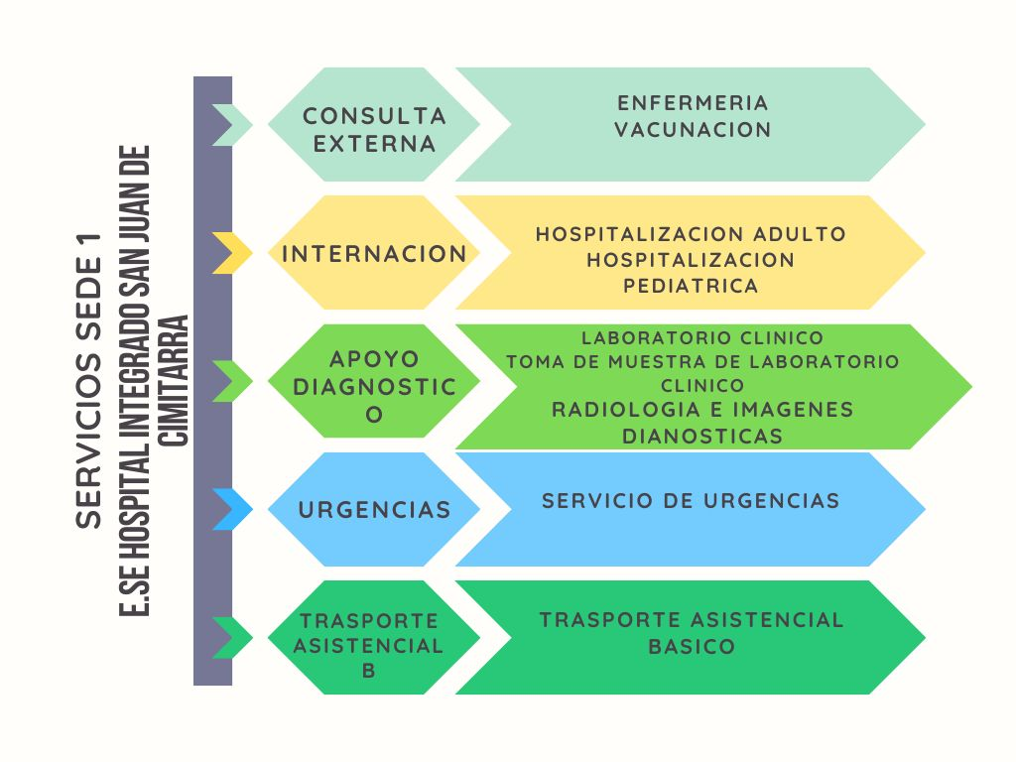
RENDICIÓN DE CUENTAS 2025
LILIAM BEATRIZ SMITH SANCHEZ MURILLO
GERENTE
NUESTROS SERVICIOS

Slide 5
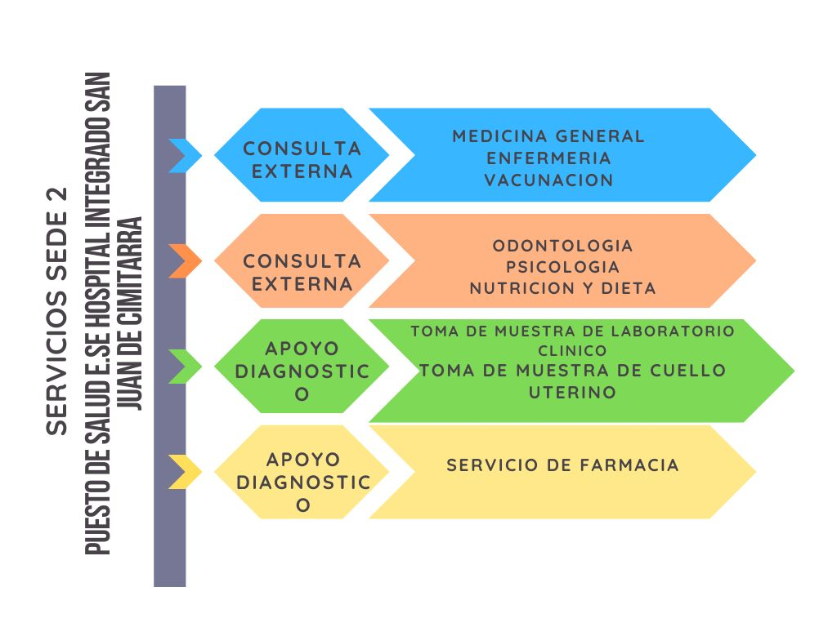
RENDICIÓN DE CUENTAS 2025
LILIAM BEATRIZ SMITH SANCHEZ MURILLO
GERENTE
NUESTROS SERVICIOS

Slide 6
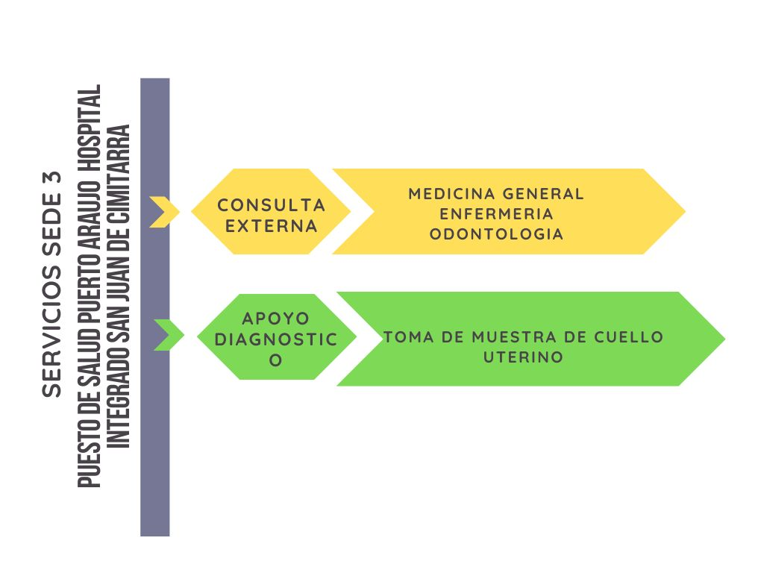
RENDICIÓN DE CUENTAS 2025
LILIAM BEATRIZ SMITH SANCHEZ MURILLO
GERENTE
NUESTROS SERVICIOS

Slide 7
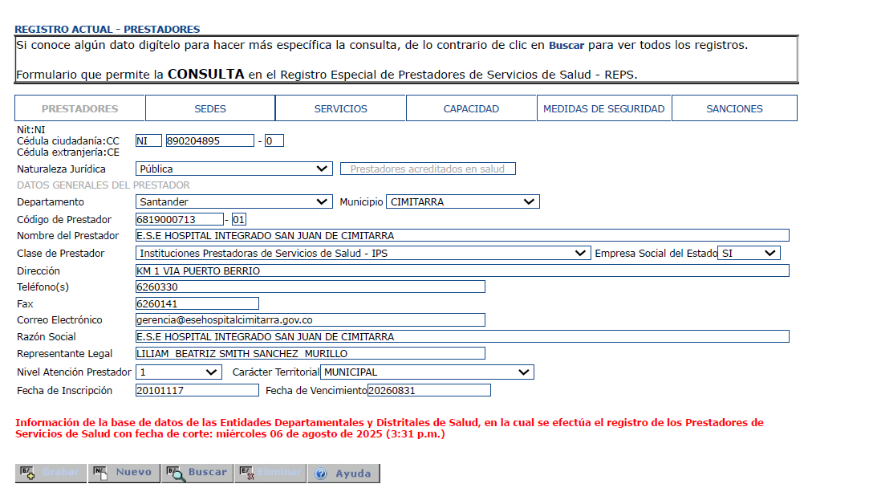
RENDICIÓN DE CUENTAS 2025
LILIAM BEATRIZ SMITH SANCHEZ MURILLO
GERENTE
REPORTE PLATAFORMA REGISTRO ESPECIAL DE PRESTADORES REPS:
La E.S.E realizo reportes a la plataforma de prestadores de servicios de salud REPS, ajustando los servicios según la realidad de la oferta de cada una de sus sedes.
Realizamos proceso de autoevaluación exigido por la normatividad vigente realizando la renovación para un año de vigencia quedando este para 2026/08/31.
LOGROS
Reporte de información a plataformas

Slide 8
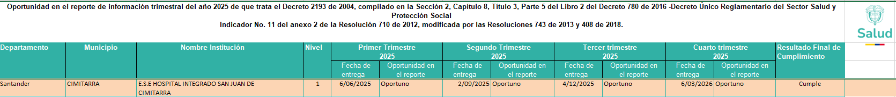
RENDICIÓN DE CUENTAS 2025
LILIAM BEATRIZ SMITH SANCHEZ MURILLO
GERENTE
REPORTE DE 2193-256 SEGUNDO TRIMESTRE DE 2025
Dimos cumplimiento de reporte ante plataforma SIHO en los tiempos establecidos por la normatividad vigente; realizando reporte de producción y calidad los 4 trimestres del año 2025, en los tiempos establecidos por la normatividad vigente.
Cumplimos con reporte trimestral en plataforma PISIS , reportando información según resolución 256 frente oportunidad de consulta de medicina general, odontología y oportunidad de consulta de TRIAGE II para la vigencia 2025.
LOGROS
Reporte de información a plataformas

Slide 9
RENDICIÓN DE CUENTAS 2025
LILIAM BEATRIZ SMITH SANCHEZ MURILLO
GERENTE
Oportunidad citas Medicas
La E.S.E ha mantenido la oportunidad de consulta según lo establecido por la normatividades vigente, proceso que exige mantener talento humano necesario para la prestación de servicios de salud ofertados, pertinencia y capacidad instalada, lo cual nos garantizo un promedio de 1,2 días de oportunidad de consulta de medicina general para la vigencia 2025.

Slide 10
RENDICIÓN DE CUENTAS 2025
LILIAM BEATRIZ SMITH SANCHEZ MURILLO
GERENTE
Oportunidad citas Odontología
La E.S.E ha mantenido la oportunidad de consulta según lo establecido por la normatividades vigente, proceso que exige mantener talento humano necesario para la prestación de servicios de salud ofertados, pertinencia y capacidad instalada, lo cual nos garantizo un promedio de 1,3 días de oportunidad de consulta de odontología para la vigencia 2025 disminuyendo comparado con el año anterior.

Slide 11
RENDICIÓN DE CUENTAS 2025
LILIAM BEATRIZ SMITH SANCHEZ MURILLO
GERENTE
Tiempo promedio de espera para la atención del paciente clasificado como Triage II
La E.S.E ha venido trabajando en mantener los tiempos de atención en el servicio de urgencias, garantizando servicios con pertenencia y oportunidad, teniendo como resultado un promedio de 7,4 minutos de oportunidad de atención para pacientes clasificados como triage II para la vigencia 2025, cumpliendo con los tiempos establecidos por la normatividad vigente.

Slide 12
RENDICIÓN DE CUENTAS 2025
LILIAM BEATRIZ SMITH SANCHEZ MURILLO
GERENTE
Para la vigencia 2025 podemos evidenciar que los servicios de mayor producción en la E.S.E fueron: toma de muestra de laboratorio realizado un total de 68,852, seguido de aplicación de biológicos con un total de 47.698 y consulta de medicina general con un total 30.651.

Slide 13
RENDICIÓN DE CUENTAS 2026
LILIAM BEATRIZ SMITH SANCHEZ MURILLO
GERENTE
TALENTO HUMANO
"la salud es la mayor riqueza"

Slide 14
RENDICIÓN DE CUENTAS 2026
LILIAM BEATRIZ SMITH SANCHEZ MURILLO
GERENTE
ACTIVIDADES DE BIENESTAR SOCIAL
PERSONAL DE PLANTA Y CONTRATISTAS DE LA INSTITUCIÓN
"la salud es la mayor riqueza"

Slide 15
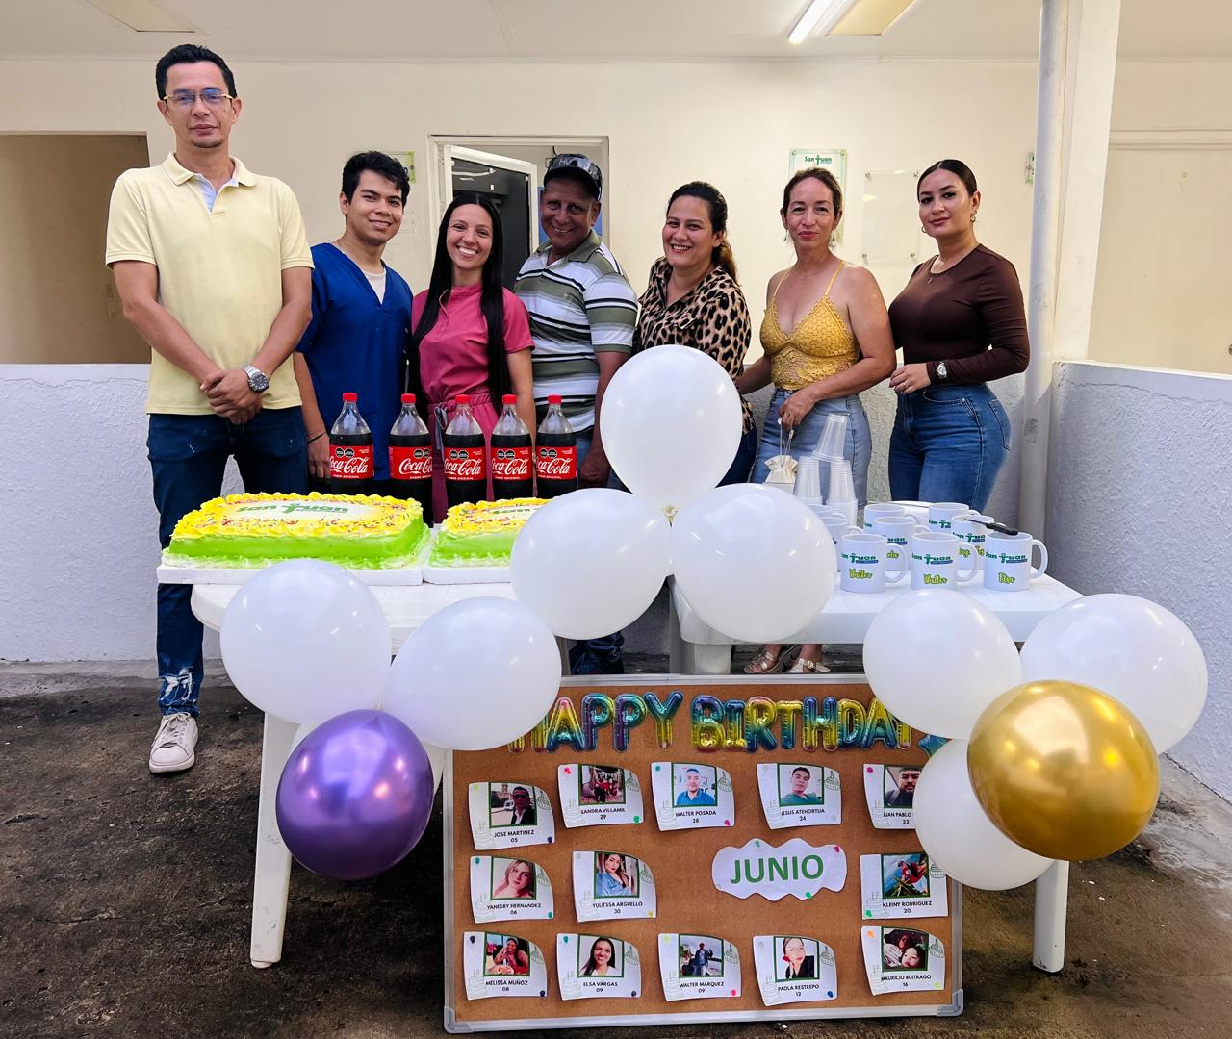
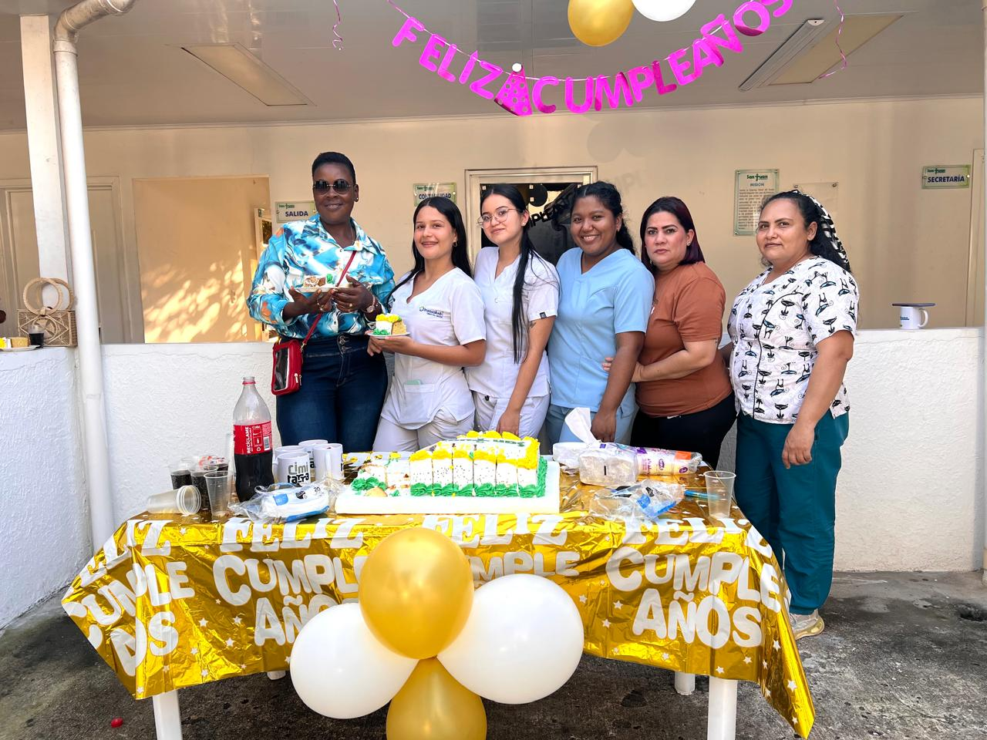
RENDICIÓN DE CUENTAS 2026
LILIAM BEATRIZ SMITH SANCHEZ MURILLO
GERENTE
CELEBRACIÓN DE CUMPLEAÑOS MES A MES
"la salud es la mayor riqueza"

Slide 16
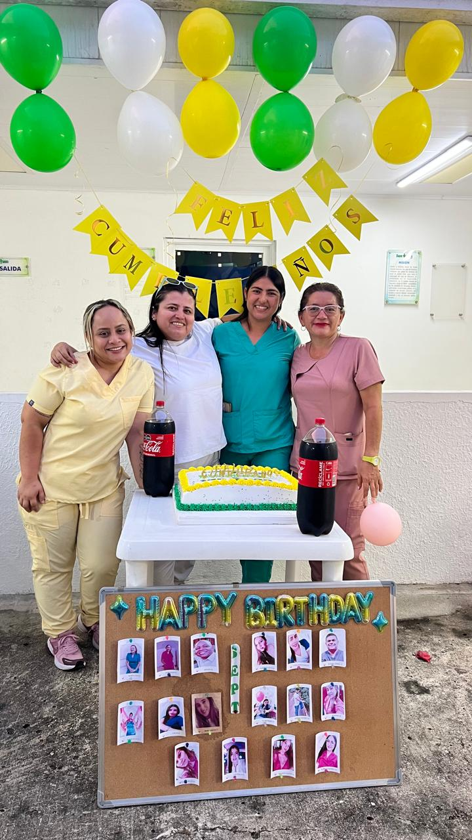
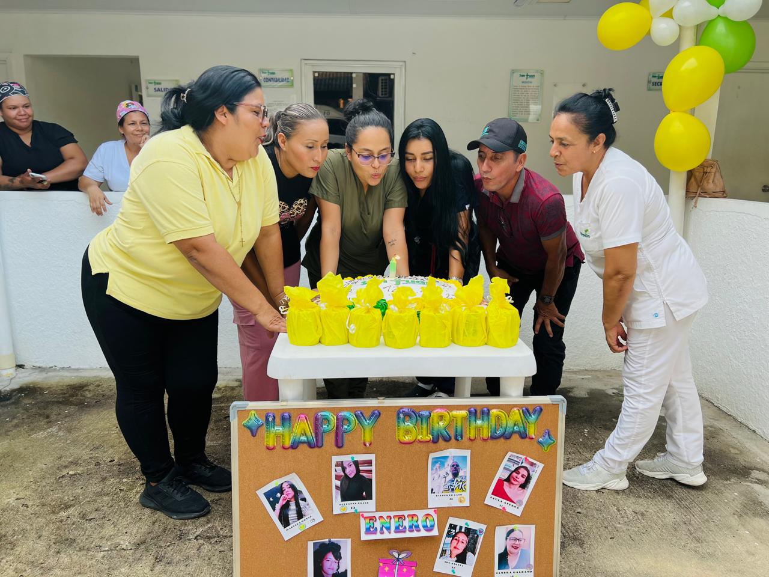
RENDICIÓN DE CUENTAS 2026
LILIAM BEATRIZ SMITH SANCHEZ MURILLO
GERENTE
"la salud es la mayor riqueza"

Slide 17
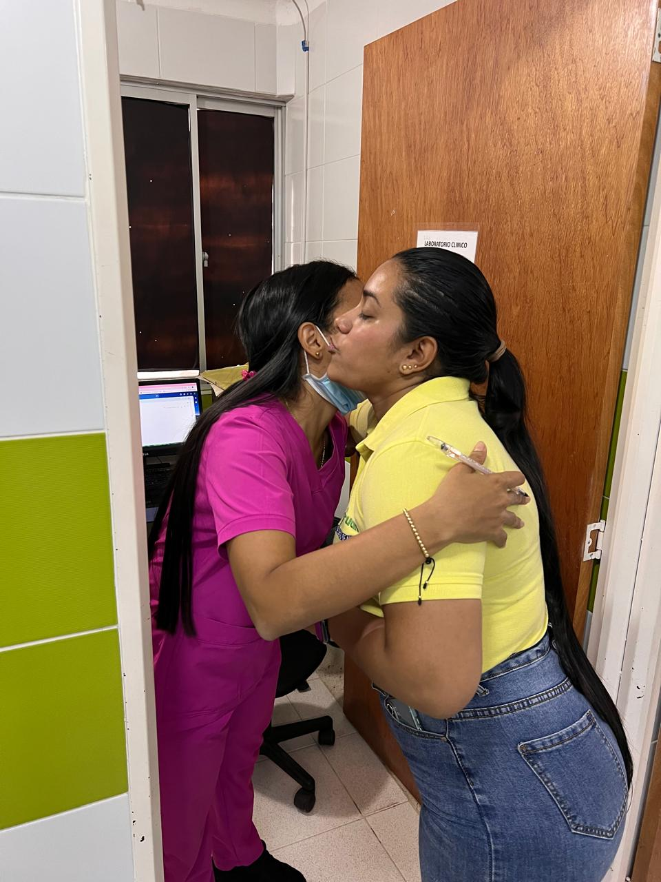
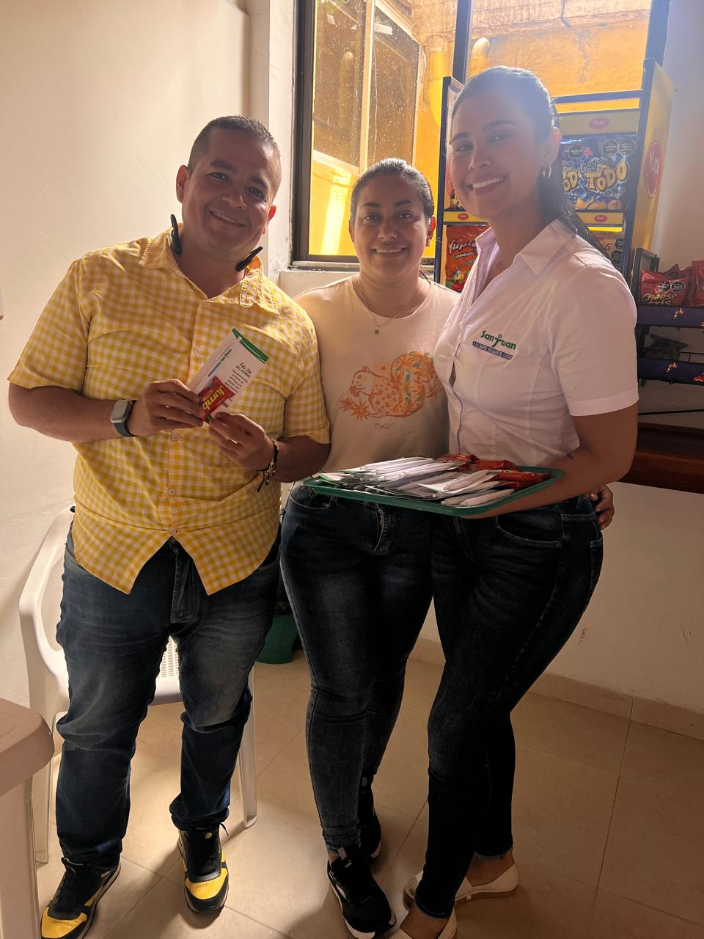
RENDICIÓN DE CUENTAS 2026
LILIAM BEATRIZ SMITH SANCHEZ MURILLO
GERENTE
CELEBRACIÓN DIA DEL HOMBRE Y MUJER
"la salud es la mayor riqueza"

Slide 18
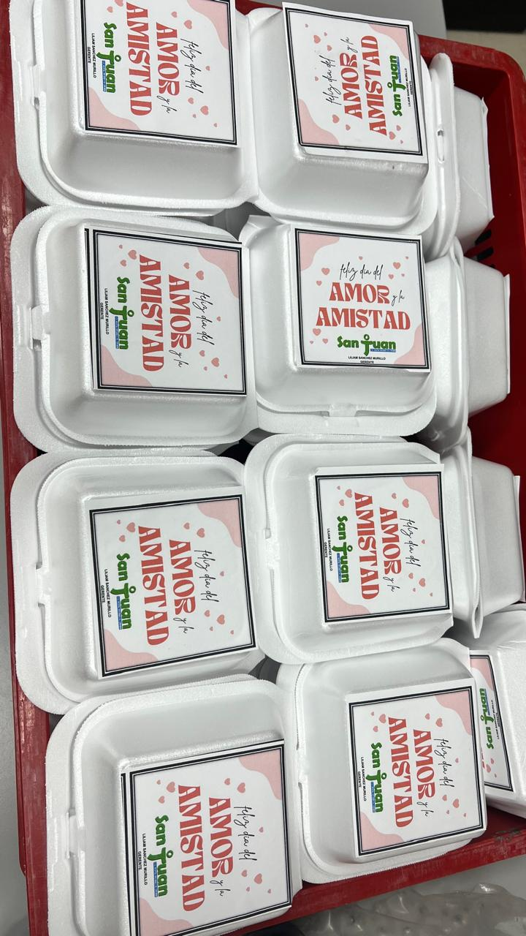
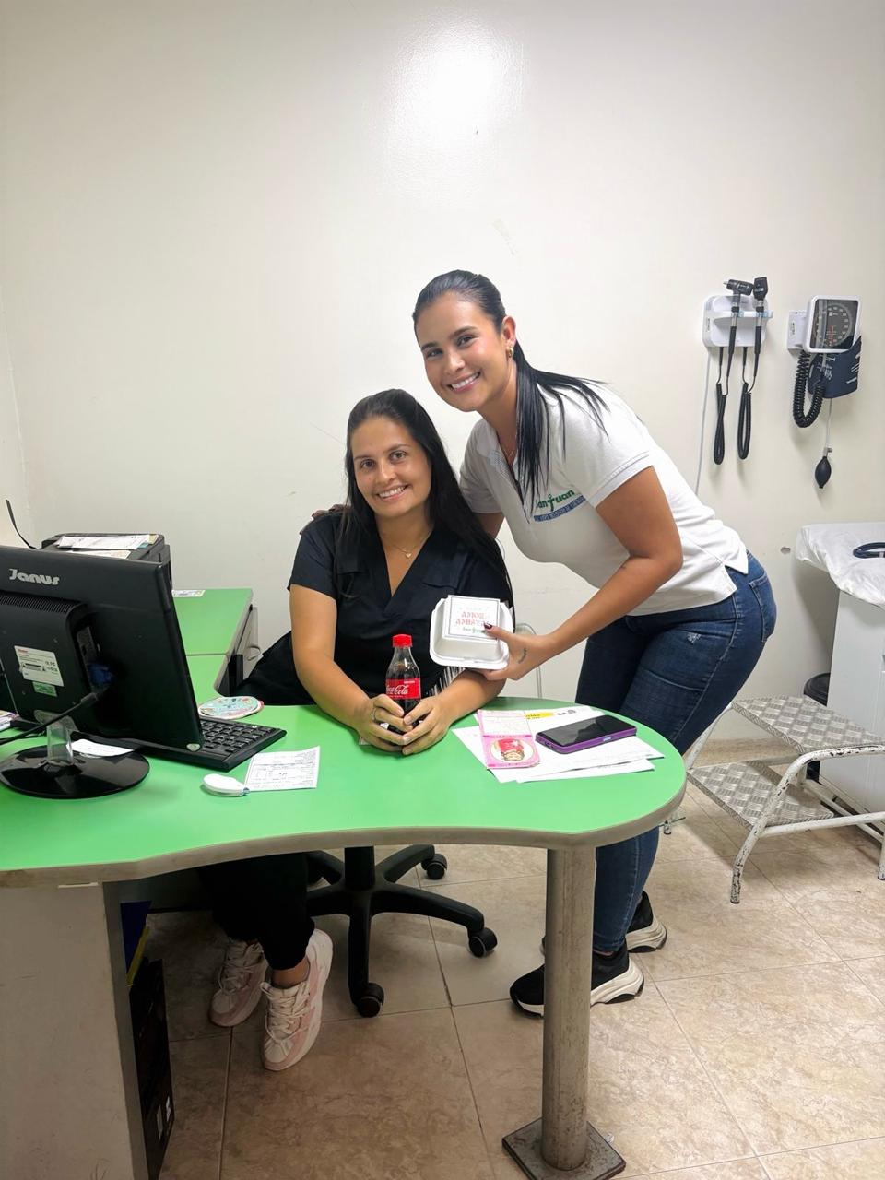
RENDICIÓN DE CUENTAS 2026
LILIAM BEATRIZ SMITH SANCHEZ MURILLO
GERENTE
CELEBRACIÓN DE AMOR Y AMISTAD
"la salud es la mayor riqueza"

Slide 19


RENDICIÓN DE CUENTAS 2026
LILIAM BEATRIZ SMITH SANCHEZ MURILLO
GERENTE
CELEBRACIÓN NAVIDAD
"la salud es la mayor riqueza"

Slide 20
RENDICIÓN DE CUENTAS 2025
LILIAM BEATRIZ SMITH SANCHEZ MURILLO
GERENTE
SISTEMA DE GESTIÓN DE SEGURIDAD Y SALUD EN EL TRABAJO
“TU BIENESTAR ES NUESTRO COMPROMISO"

Slide 21
RENDICIÓN DE CUENTAS 2025
LILIAM BEATRIZ SMITH SANCHEZ MURILLO
GERENTE
La E.S.E. Hospital Integrado San Juan de Cimitarra en la vigencia 2025 dio cumplimiento a la normativa vigente en riesgos laborales mediante la implementación del Sistema de Gestión de Seguridad y Salud en el Trabajo. El avance obtenido en la ejecución de las actividades programadas, permitió que la institución haya alcanzado un 93% en la aplicación de la tabla de valores y calificación de los Estándares Mínimos del SG-SST reportado al Ministerio del Trabajo. Dentro de los aspectos mas sobresalientes que se lograron ejecutar para el fomento de ambientes de trabajo seguros, prevención de accidentes de trabajo y enfermedades laborales entre los trabajadores y contratistas de la institución se encuentran:
“TU BIENESTAR ES NUESTRO COMPROMISO"

Slide 22
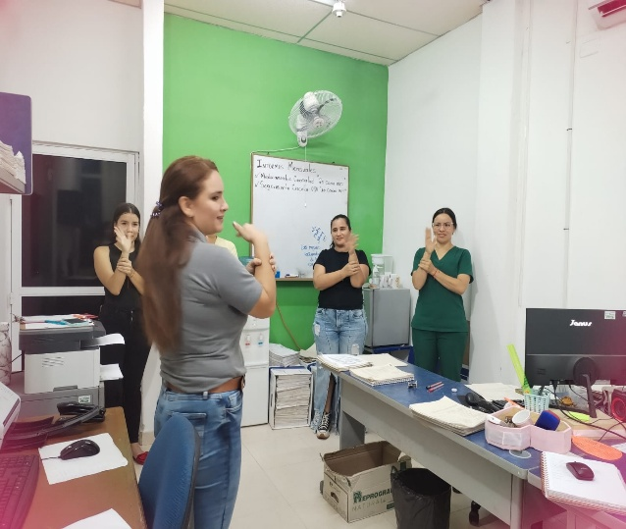
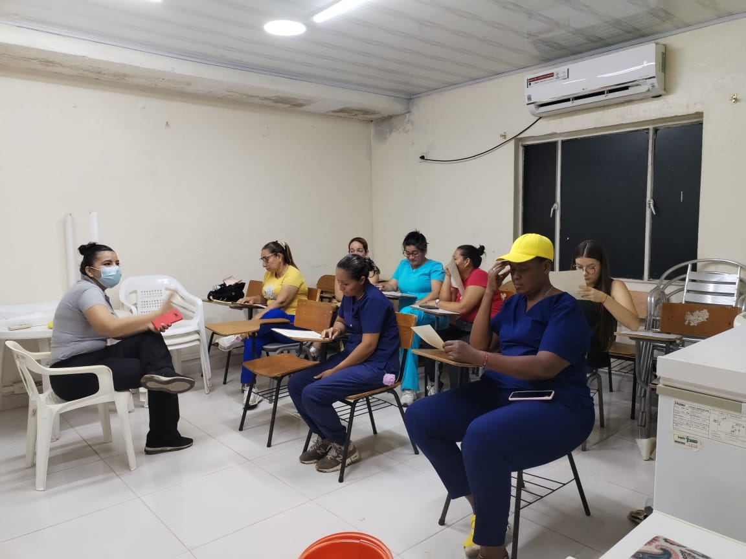
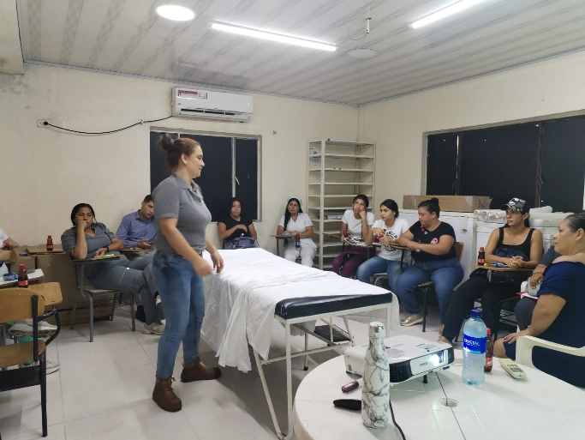
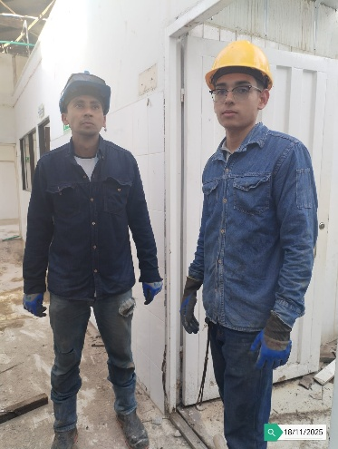
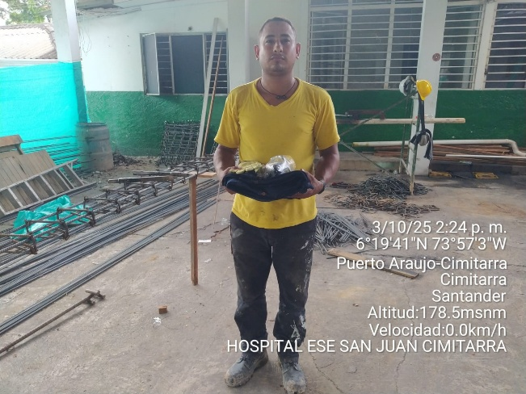
RENDICIÓN DE CUENTAS 2025
LILIAM BEATRIZ SMITH SANCHEZ MURILLO
GERENTE
Cumplimiento del 85% del Plan de capacitación Anual de SST, enfatizando en los riesgos prioritarios como biológico, ergonómico y psicosocial
Formación a los brigadistas de emergencia en manejo de extintores y primeros auxilios, poniendo a prueba estos conocimientos en el simulacro de emergencia realizado en la institución, con acompañamiento de ARL COLMENA.
Se garantizó el cumplimiento de estándares de seguridad del personal que estuvo a cargo de la obra de adecuaciones menores en la ESE.
“TU BIENESTAR ES NUESTRO COMPROMISO"

Slide 23
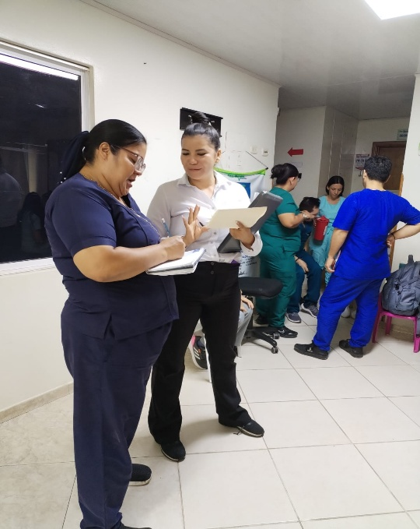
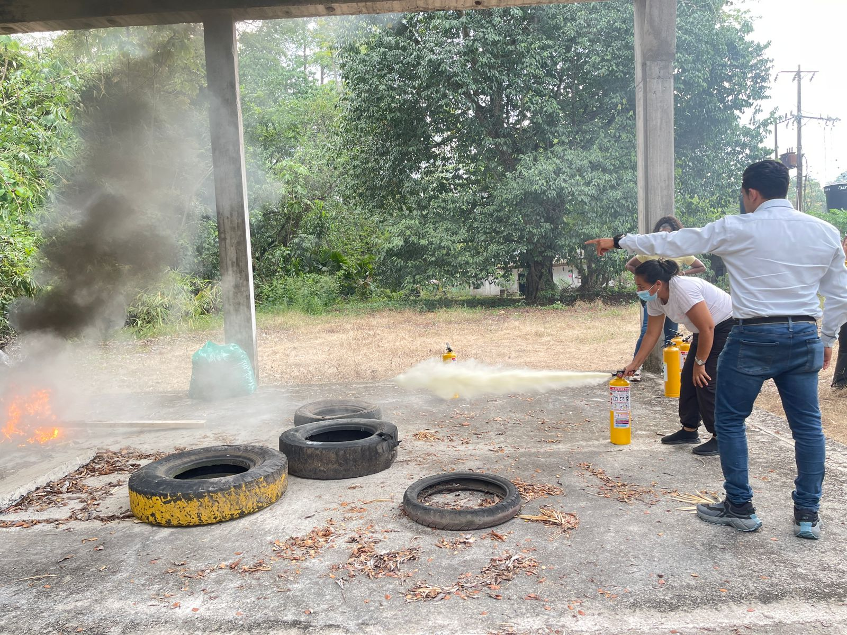
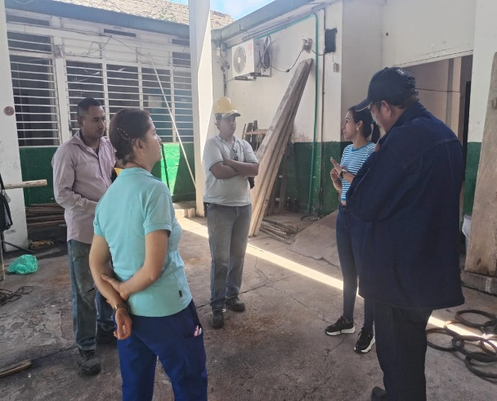
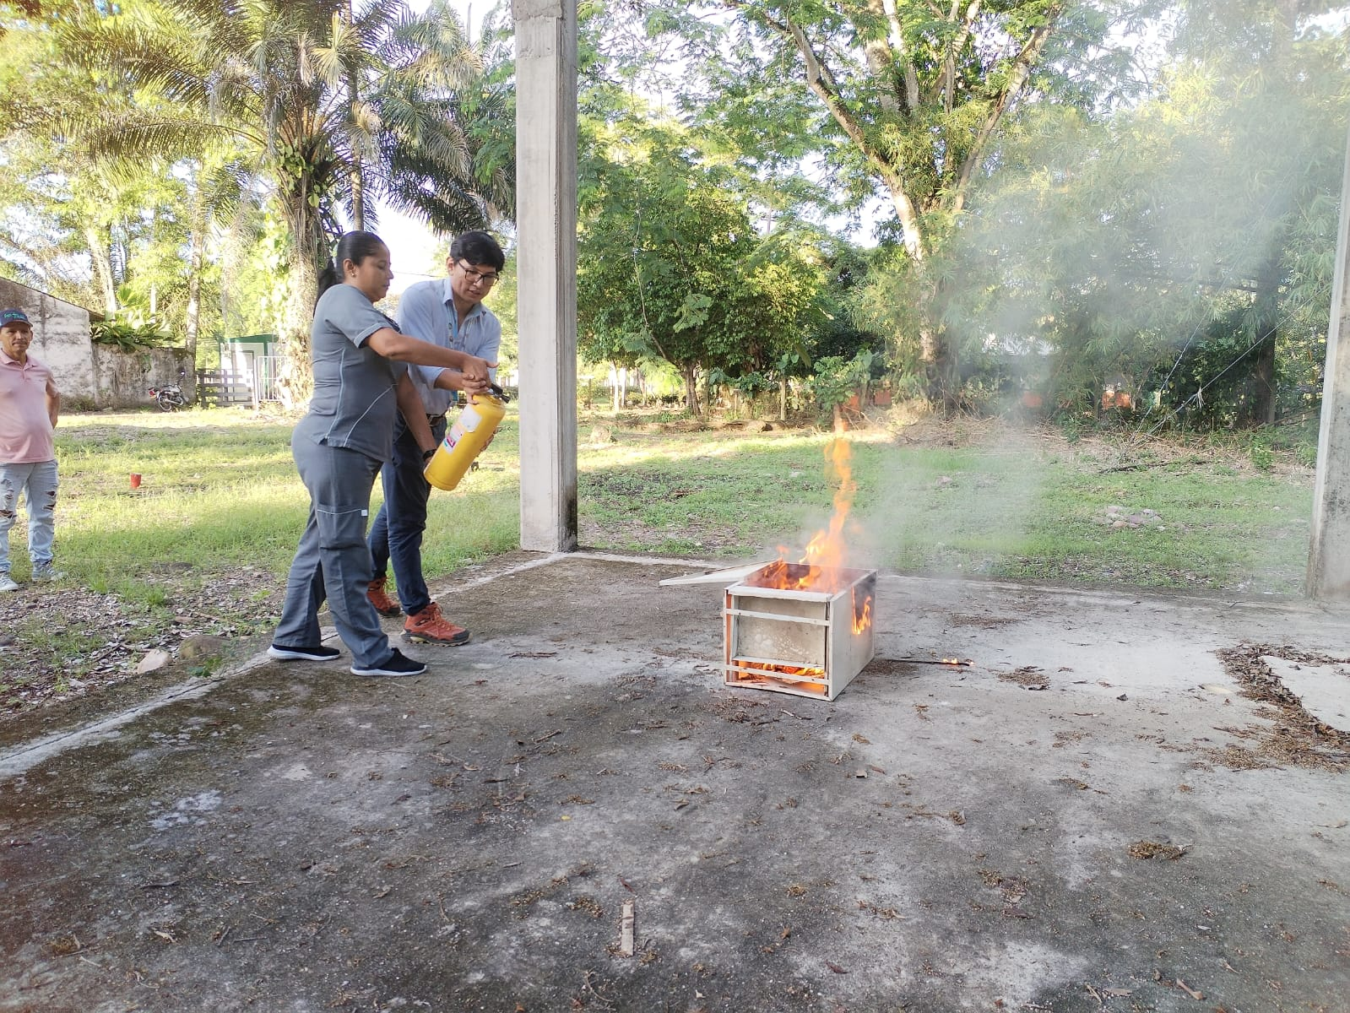
RENDICIÓN DE CUENTAS 2025
LILIAM BEATRIZ SMITH SANCHEZ MURILLO
GERENTE
Inducción y reinducción del SG-SST a los trabajadores y contratistas de la ESE con una cobertura del 100%
Disposición de extintores distribuidos en las diferentes áreas de la institución, garantizando su recarga anual e inspección periódica.
Cumplimiento del 100% en las reuniones adelantas por el Comité de Convivencia Laboral y el COPASST.
No se presentaron reportes de casos de Acoso Laboral ni de mala convivencia laboral.
Visita de inspección y verificación de ARL COLMENA al personal de servicios generales para evaluar la aplicación del protocolo de limpieza y desinfección y segregación de residuos hospitalarios.
“TU BIENESTAR ES NUESTRO COMPROMISO"

Slide 24
RENDICIÓN DE CUENTAS 2025
LILIAM BEATRIZ SMITH SANCHEZ MURILLO
GERENTE
Cumplimiento del 80% del Plan de trabajo anual de SST.
El porcentaje de accidentalidad fue del 7%, todos de categoría leve, en su mayoría por actos inseguros relacionados con malas prácticas de manejo de ECP; no obstante, se considera una taza baja de accidentalidad teniendo en cuenta la constante exposición al riesgo biológico.
Inspecciones de seguridad en las diferentes áreas asistenciales mediante las cuales se verificó el Protocolo de higiene de manos, uso de elementos de protección personal, prevención de accidentes de trabajo de tipo biológico, protocolo de bioseguridad.
Se garantizó el suministro de elementos de protección personal a trabajadores y contratistas de la institución.
No se presentaron reportes de enfermedad laboral entre los trabajadores y contratistas de la ESE, lo cual representa una efectividad en las actividades de prevención realizadas durante la vigencia.

Slide 25
RENDICIÓN DE CUENTAS 2025
LILIAM BEATRIZ SMITH SANCHEZ MURILLO
GERENTE
MEDIO AMBIENTE

Slide 26


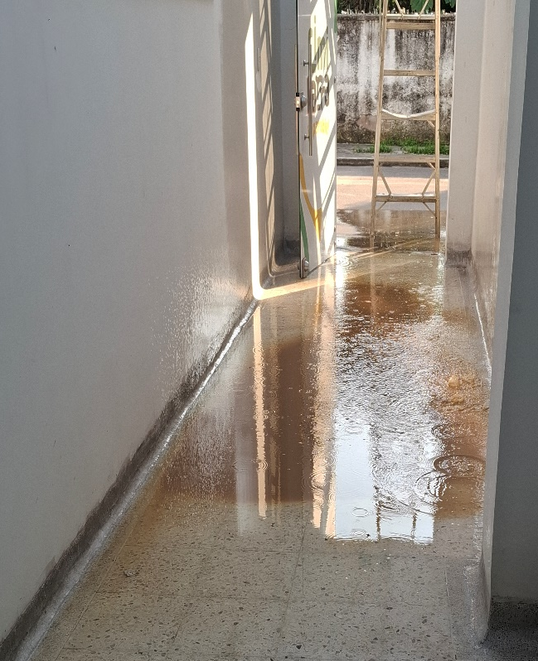
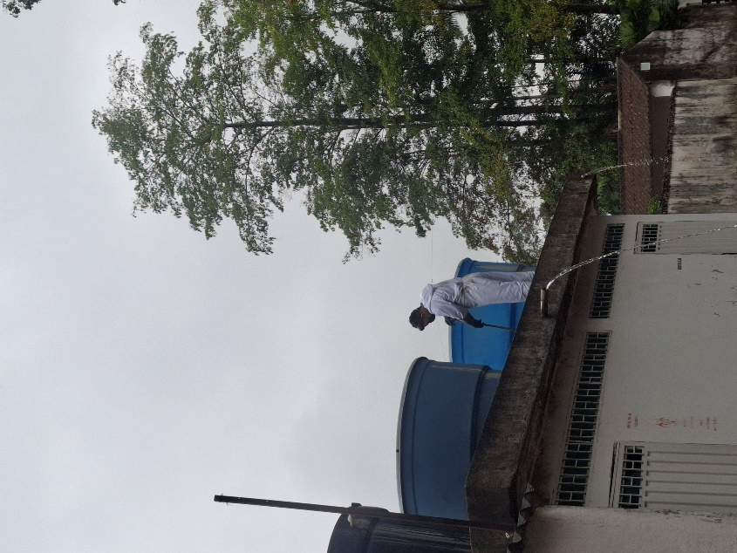
RENDICIÓN DE CUENTAS 2025
LILIAM BEATRIZ SMITH SANCHEZ MURILLO
GERENTE
Lavado y desinfección de tanques
de reserva de agua de las 3 sedes.
Como parte de la gestión de mantenimiento y cumplimiento de estándares de bioseguridad para el periodo de Rendición de Cuentas 2025, se llevó a cabo el proceso de lavado y desinfección de los tanques de reserva de agua en las tres sedes de la institución. Bajo la gerencia de Liliam Beatriz Smith Sánchez Murillo, estas acciones garantizan la potabilidad del recurso hídrico y la higiene de la infraestructura hospitalaria, asegurando un entorno seguro para la prestación de servicios de salud.

Slide 27
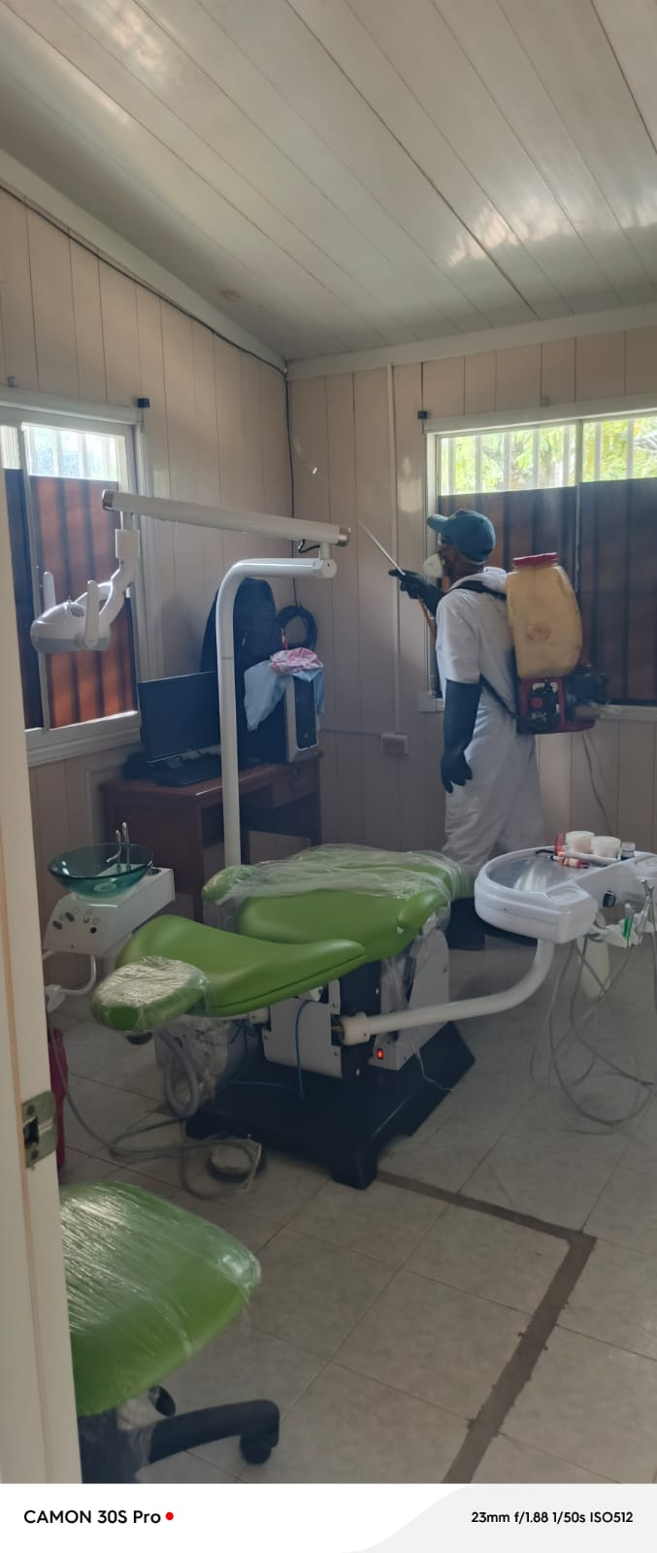
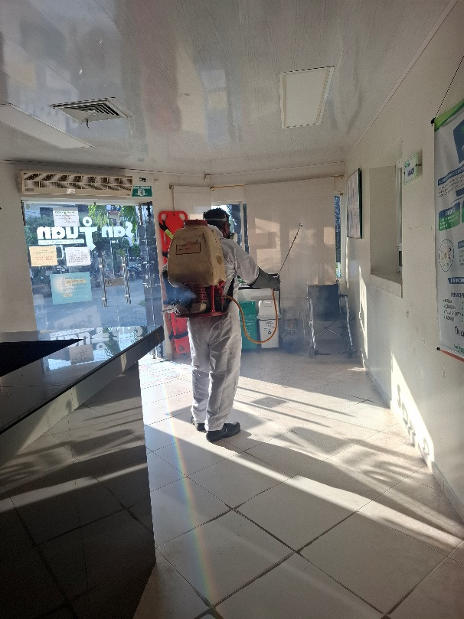
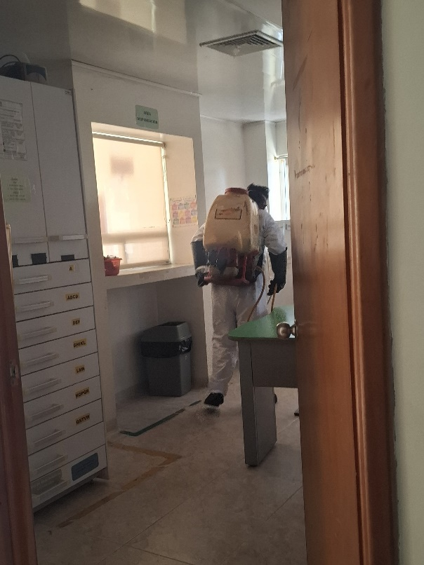
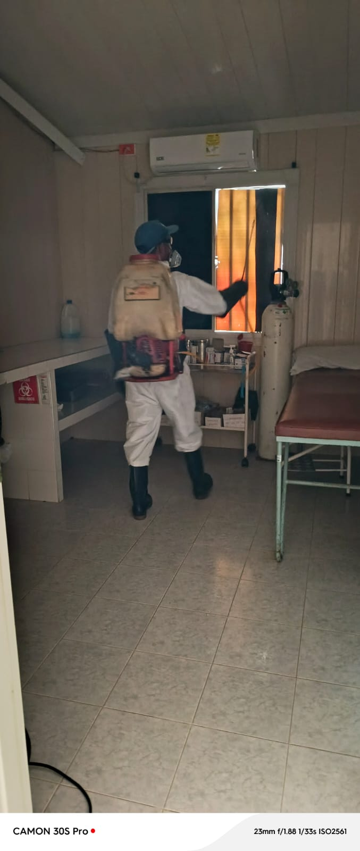
RENDICIÓN DE CUENTAS 2025
LILIAM BEATRIZ SMITH SANCHEZ MURILLO
GERENTE
Fumigación de las tres sedes de E.S.E Hospital Integrado
San Juan De Cimitarra
Bajo la dirección estratégica de la gerente Liliam Beatriz Smith Sánchez Murillo, se ejecutó el Plan de Saneamiento Básico Ambiental mediante la intervención técnica de control integral de plagas y vectores en las tres sedes de la institución. Este proceso de desinsectación y desinfección química se realizó siguiendo rigurosos protocolos de ingeniería sanitaria para la mitigación de riesgos biológicos, garantizando el mantenimiento preventivo de la infraestructura hospitalaria y el cumplimiento de los estándares de habilitación en salud para entornos seguros.

Slide 28

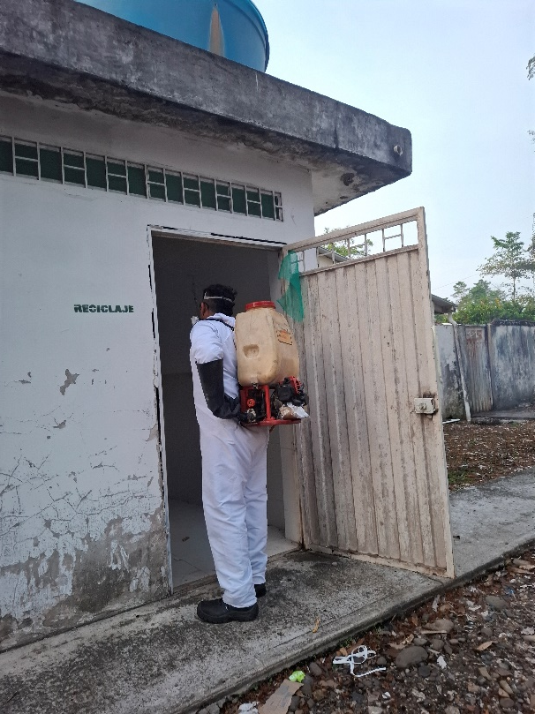
RENDICIÓN DE CUENTAS 2025
LILIAM BEATRIZ SMITH SANCHEZ MURILLO
GERENTE
Eliminemos los criaderos, protejamos la salud de todos.
Bajo la gestión de la gerente Liliam Beatriz Smith Sánchez Murillo, se implementaron acciones de control de vectores orientadas a la eliminación de criaderos en las instalaciones de la institución. Esta intervención técnica busca mitigar riesgos epidemiológicos mediante el tratamiento de áreas críticas, garantizando la protección de la salud de los usuarios y el personal. La actividad forma parte del compromiso con el saneamiento ambiental integral para el periodo de Rendición de Cuentas 2025

Slide 29
RENDICIÓN DE CUENTAS 2025
LILIAM BEATRIZ SMITH SANCHEZ MURILLO
GERENTE
SISTEMA DE INFORMACION Y
ATENCIÓN AL USUARIO
“TU BIENESTAR ES NUESTRO COMPROMISO"

Slide 30

RENDICIÓN DE CUENTAS 2025
LILIAM BEATRIZ SMITH SANCHEZ MURILLO
GERENTE
SISTEMA DE INFORMACION Y ATENCIÓN AL USUARIO
Apertura del buzón
Capacitaciones
PQR
Encuestas de satisfacción

Slide 31
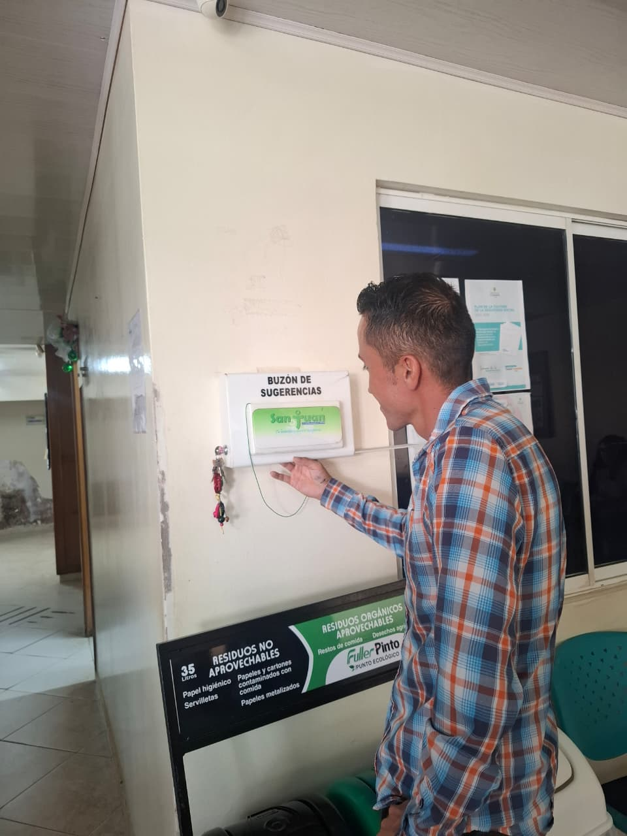
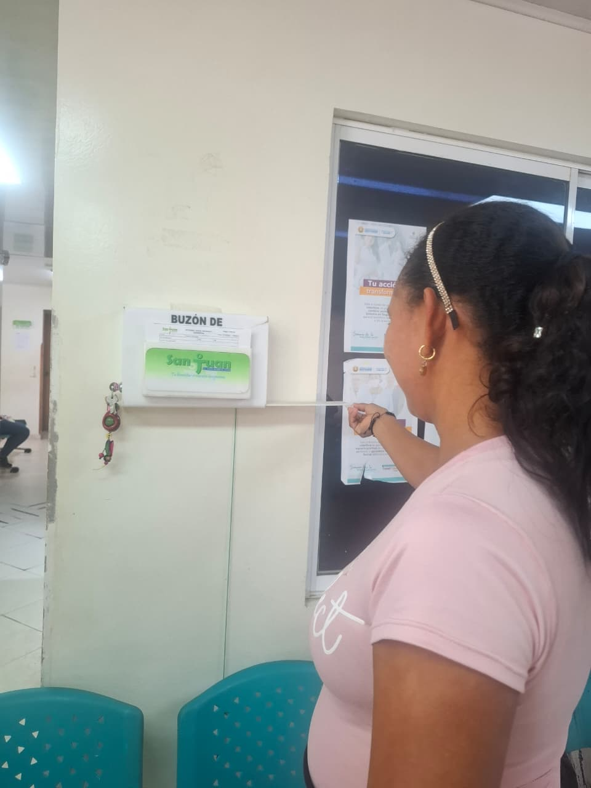
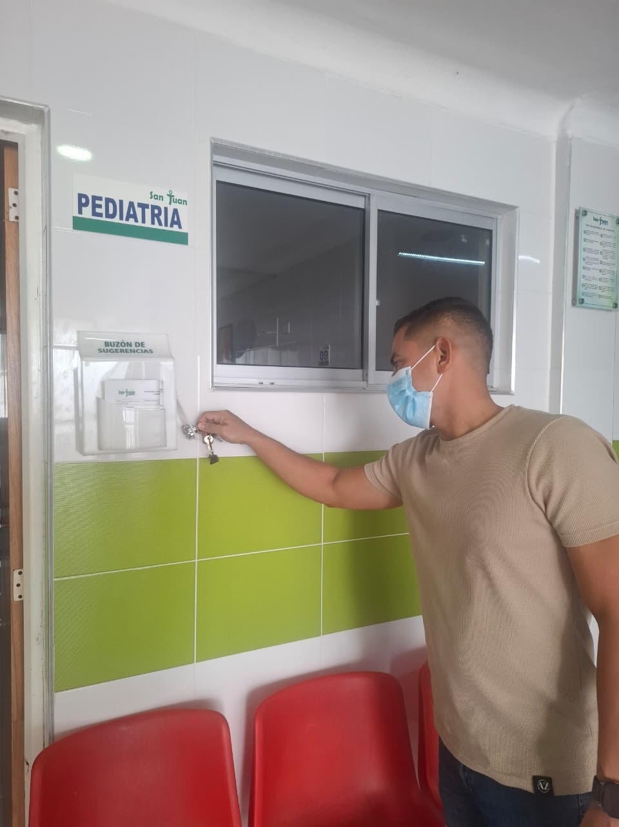
RENDICIÓN DE CUENTAS 2025
LILIAM BEATRIZ SMITH SANCHEZ MURILLO
GERENTE
APERTURA DE BUZÓN
Apertura del buzón
51 APERTURAS
SIAU

Slide 32
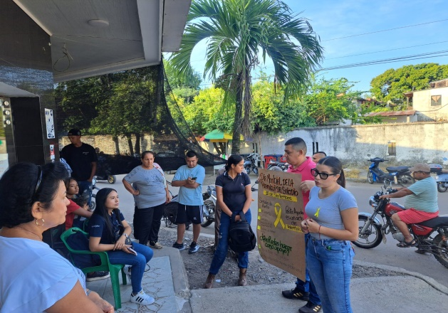
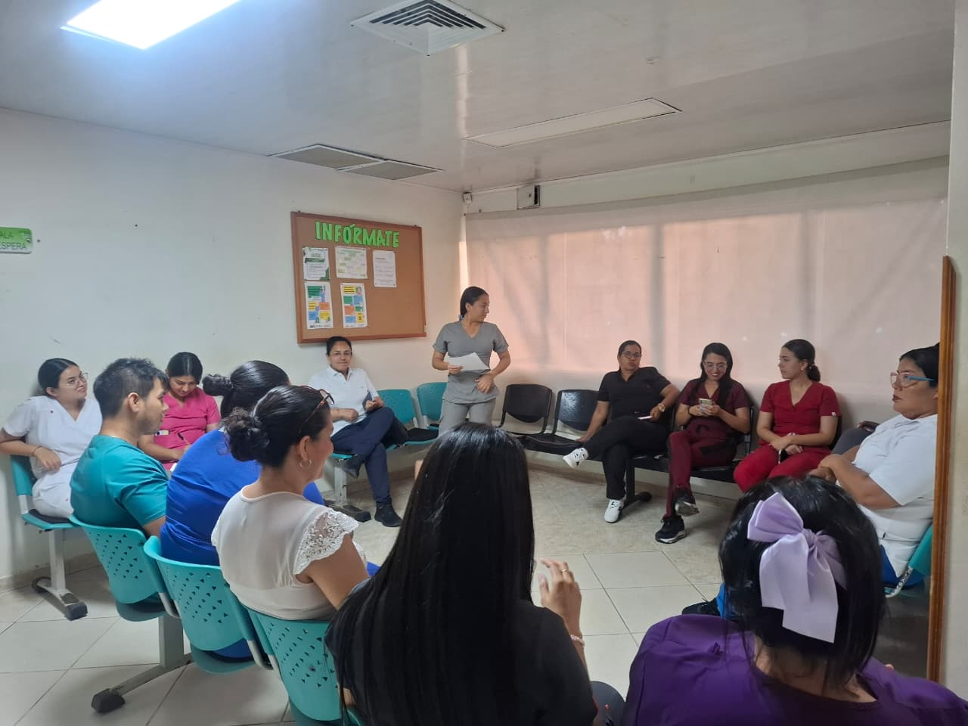
RENDICIÓN DE CUENTAS 2025
LILIAM BEATRIZ SMITH SANCHEZ MURILLO
GERENTE
CAPACITACIONES
Usuarios
Funcionarios
Se realizaron 26
Se realizaron 23
SIAU

Slide 33
RENDICIÓN DE CUENTAS 2025
LILIAM BEATRIZ SMITH SANCHEZ MURILLO
GERENTE
PQR
SIAU

Slide 34
RENDICIÓN DE CUENTAS 2025
LILIAM BEATRIZ SMITH SANCHEZ MURILLO
GERENTE
PQR
SIAU

Slide 35
RENDICIÓN DE CUENTAS 2025
LILIAM BEATRIZ SMITH SANCHEZ MURILLO
GERENTE
PQR
SIAU

Slide 36
RENDICIÓN DE CUENTAS 2025
LILIAM BEATRIZ SMITH SANCHEZ MURILLO
GERENTE
ENCUESTAS DE SATISFACCIÓN
SIAU

Slide 37
RENDICIÓN DE CUENTAS 2025
LILIAM BEATRIZ SMITH SANCHEZ MURILLO
GERENTE
ENCUESTAS DE SATISFACCIÓN
SIAU

Slide 38
RENDICIÓN DE CUENTAS 2025
LILIAM BEATRIZ SMITH SANCHEZ MURILLO
GERENTE
FACTURACION
“TU BIENESTAR ES NUESTRO COMPROMISO"

Slide 39
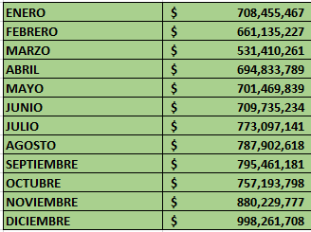
RENDICIÓN DE CUENTAS VIGENCIA 2025
LILIAM BEATRIZ SMITH SANCHEZ MURILLO
GERENTE
INFORME GESTION DE FACTURACION VIGENCIA 2025
“TU BIENESTAR ES NUESTRO COMPROMISO"

Slide 40
RENDICIÓN DE CUENTAS VIGENCIA 2025
LILIAM BEATRIZ SMITH SANCHEZ MURILLO
GERENTE
INFORME GESTION DE FACTURACION VIGENCIA 2025
La facturación de la vigencia 2025 evidencia una inactividad durante primer y segundo trimestre afectados por la transición de contratos, sin embargo en el tercer trimestre se logra una estabilización por encima del promedio y finalizando el mes de diciembre con aumento del 80% de la facturación anual.
“TU BIENESTAR ES NUESTRO COMPROMISO"

Slide 41
RENDICIÓN DE CUENTAS VIGENCIA 2025
LILIAM BEATRIZ SMITH SANCHEZ MURILLO
GERENTE
INFORME GESTION DE FACTURACION VIGENCIA 2025
“TU BIENESTAR ES NUESTRO COMPROMISO"

Slide 42
RENDICIÓN DE CUENTAS VIGENCIA 2025
LILIAM BEATRIZ SMITH SANCHEZ MURILLO
GERENTE
INFORME GESTION DE FACTURACION VIGENCIA 2025
El comportamiento de glosas para la vigencia 2025 se observa una elevación en la EPS COOSALUD, MUTUAL SER Y NUEVA EPS por auditorias internas de la entidad responsable de pago, las demás eps reflejan un volumen bajo y mas controlado en el proceso de auditoria; analizando de esta manera el proceso de radicación y facturación fue mas elevado y optimizado en flujo de recursos(caja),
“TU BIENESTAR ES NUESTRO COMPROMISO"

Slide 43
RENDICIÓN DE CUENTAS 2025
LILIAM BEATRIZ SMITH SANCHEZ MURILLO
GERENTE
CARTERA
“TU BIENESTAR ES NUESTRO COMPROMISO"

Slide 44
RENDICIÓN DE CUENTAS VIGENCIA 2025
LILIAM BEATRIZ SMITH SANCHEZ MURILLO
GERENTE
INFORME GESTION DE FACTURACION VIGENCIA 2025
“TU BIENESTAR ES NUESTRO COMPROMISO"

Slide 45
RENDICIÓN DE CUENTAS 2025
LILIAM BEATRIZ SMITH SANCHEZ MURILLO
GERENTE
COMPOSICION DE LA CARTERA
Concepto | Valor | % Part. | Detalle
Régimen subsidiado | 1.910.674.262 | 45% | En proceso de cobro prejurídico, conciliación y pagos
Régimen contributivo | 917.819.188 | 21%
Demás entidades | 750.132.595 | 17%
EAPB Liquidadas | 417.354.579 | 10% | En proceso de saneamiento y pagos por parte de los Liquidadores.
Otros deudores ventas de SS | 292.141.099 | 7% | En proceso de pago y depuración
Total | 4.288.121.723 | 100%
“TU BIENESTAR ES NUESTRO COMPROMISO"

Slide 46
RENDICIÓN DE CUENTAS 2025
LILIAM BEATRIZ SMITH SANCHEZ MURILLO
GERENTE
PRINCIPALES DEUDORES
ENTIDAD | ANTES DE INTERVENCION | POSTERIOR A INTERVENCION | TOTAL CARTERA
COOSALUD EPS | 1.483.881.386 | 581.402.834 | 2.065.284.220
NUEVA EPS | 416.170.230 | 113.053.714 | 529.223.944
TOTAL CARTERA | 1.900.051.616 | 694.456.548 | 2.594.508.164
“TU BIENESTAR ES NUESTRO COMPROMISO"

Slide 47
RENDICIÓN DE CUENTAS 2025
LILIAM BEATRIZ SMITH SANCHEZ MURILLO
GERENTE
COMPARATIVO RECAUDO 2025 VS 2024
...Venta de Servicios de Salud | 2025 | 2024 | AUMENTO | % Var.
......Régimen Subsidiado | 5.755.080.831 | 5.064.670.235 | 690.410.596 | 14%
......Régimen Contributivo | 482.290.004 | 436.982.692 | 45.307.312 | 10%
......Plan de intervenciones colectivas | 595.925.068 | 399.248.333 | 196.676.735 | 49%
……Cuentas por cobrar Otras vigencias | 1.015.386.884 | 649.651.038 | 365.735.846 | 56%
......Otras ventas de servicios de salud | 125.750.220 | 317.640.036 | -191.889.816 | -60%
TOTAL RECAUDO POR VENTA DE SERVICIOS DE SALUD | 7.974.433.007 | 6.868.192.334 | 1.106.240.673 | 16%
“TU BIENESTAR ES NUESTRO COMPROMISO"

Slide 48

RENDICIÓN DE CUENTAS 2025
LILIAM BEATRIZ SMITH SANCHEZ MURILLO
GERENTE
$9.974.433.007
Régimen Subsidiado: +14% de crecimiento interanual (+$690M).
Recuperación Otras Vigencias: +56% de incremento en el cobro de deudas pasadas (+365M).
“TU BIENESTAR ES NUESTRO COMPROMISO"

Slide 49
RENDICIÓN DE CUENTAS 2025
LILIAM BEATRIZ SMITH SANCHEZ MURILLO
GERENTE
“TU BIENESTAR ES NUESTRO COMPROMISO"

Slide 50
RENDICIÓN DE CUENTAS 2025
LILIAM BEATRIZ SMITH SANCHEZ MURILLO
GERENTE
JURIDICA
“TU BIENESTAR ES NUESTRO COMPROMISO"

Slide 51
RENDICIÓN DE CUENTAS 2026
LILIAM BEATRIZ SMITH SANCHEZ MURILLO
GERENTE
RELACION DE PROCESOS JURIDICOS
Durante la vigencia 2025, no se notificaron nuevas admisiones de procesos judiciales en contra del Hospital. A la fecha, la entidad cuenta con un inventario de 47 procesos activos, los cuales se desglosan por naturaleza jurídica de la siguiente manera:
Laborales: 34 procesos.
Reparación Directa: 05 procesos.
Ejecutivos: 03 procesos.
Declarativos: 03 procesos.•
Controversias Contractuales: 02 procesos.
"la salud es la mayor riqueza"

Slide 52
RENDICIÓN DE CUENTAS 2026
LILIAM BEATRIZ SMITH SANCHEZ MURILLO
GERENTE
Gracias a la estrategia de defensa técnica y a la implementación de políticas de prevención del daño antijurídico, el Hospital obtuvo resultados favorables en tres (3) procesos judiciales, en los cuales se negaron la totalidad de las pretensiones. Lo anterior representó un ahorro institucional de $250.000.000 (doscientos cincuenta millones de pesos), evitando afectaciones al patrimonio público.
De igual manera, la Oficina Jurídica, en articulación con el concepto técnico de saneamiento financiero de la entidad, adelanta el análisis para la suscripción de acuerdos de pago, priorizando la cancelación de pasivos laborales y pensionales.
"la salud es la mayor riqueza"

Slide 53
RENDICIÓN DE CUENTAS 2026
LILIAM BEATRIZ SMITH SANCHEZ MURILLO
GERENTE
Esta gestión busca no solo fortalecer la eficiencia administrativa, sino también garantizar la sostenibilidad financiera del Hospital.
Se ha establecido como meta para el cierre del año 2026 una reducción del 50% en el inventario actual de procesos vigentes, apalancada principalmente en la resolución de conflictos por vía conciliatoria y el cumplimiento de los acuerdos de pago programados.
"la salud es la mayor riqueza"

Slide 54
RENDICIÓN DE CUENTAS 2025
LILIAM BEATRIZ SMITH SANCHEZ MURILLO
GERENTE
SANEAMIENTO FISCAL Y FINANCIERO
“TU BIENESTAR ES NUESTRO COMPROMISO"

Slide 55
RENDICIÓN DE CUENTAS 2025
LILIAM BEATRIZ SMITH SANCHEZ MURILLO
GERENTE
Clasificación de Riesgo y Saneamiento Fiscal
Mediante la Resolución 851 de 2023, con información del cierre de la vigencia 2022 La E.S.E. Hospital Integrado San Juan de Cimitarra fue categorizada en riesgo alto.
Con el Radicado: 2-2025-076711 Bogotá D.C., 2 de diciembre de 2025 09:23 se da viabilidad a la propuesta de Programa de Saneamiento Fiscal y Financiero de la Empresa Social del Estado Hospital integrado San Juan categorizada en Riesgo Alto

Slide 56
RENDICIÓN DE CUENTAS 2025
LILIAM BEATRIZ SMITH SANCHEZ MURILLO
GERENTE
Programa de saneamiento fiscal y financiero
📊 Objetivo del programa
Recuperar la sostenibilidad financiera de la entidad
Mejorar el equilibrio presupuestal a mediano plazo
Optimizar la gestión de ingresos, gastos y pasivos
🧠 Enfoque de gestión
Implementación gradual de medidas de ajuste financiero
Control progresivo del gasto público
Seguimiento permanente a indicadores financieros durante el periodo del programa
En este sentido, se formuló el Programa de Saneamiento Fiscal y Financiero, el cual fue viabilizado y cuya ejecución está prevista para el periodo 2025–2029, con el objetivo de garantizar la sostenibilidad financiera del hospital.
“TU BIENESTAR ES NUESTRO COMPROMISO"

Slide 57
RENDICIÓN DE CUENTAS 2025
LILIAM BEATRIZ SMITH SANCHEZ MURILLO
GERENTE
Estado de Situación Financiera: Composición y variación de los activos
Total Activos 2025: $10.703 millones
Total Activos 2024: $9.090 millones
Variación: 🔻 -$1.613 millones
Activo corriente
2025: $3.435 millones
2024: $4.065 millones
Variación: 🔻 -$630 millones
Cambios relevantes:
Efectivo: 🔻 -$871 millones
Cuentas por cobrar: 🔻 -$1.527 millones (recuperación de cartera)
Inventarios: 🔺 +$26 millones
Activo no corriente
2025: $7.267 millones
2024: $5.024 millones
Variación: 🔺 +$2.243 millones
Cambios relevantes:
Propiedad, planta y equipo: 🔻 -$373 millones
Equipos de transporte: 🔻 -$315 millones
Depreciación acumulada: 🔺 +$186 millones
“TU BIENESTAR ES NUESTRO COMPROMISO"

Slide 58
RENDICIÓN DE CUENTAS 2025
LILIAM BEATRIZ SMITH SANCHEZ MURILLO
GERENTE
Estado de Situación Financiera: Composición y variación de los pasivos
📊 Pasivos
Total 2025: $3.762 millones
Total 2024: $2.950 millones
Variación: 🔺 +$811 millones
El aumento total del pasivo fue de $811 millones, pero no todo corresponde a deudas “reales” nuevas.
Se descompone así:
🔵 $376 millones → Ingresos condicionados / otros pasivos
👉 Recursos recibidos o reconocidos con destinación específica o condiciones por cumplir.
🟠 $353 millones → Pasivos estimados
👉 Obligaciones probables (no pagadas aún), que se reconocen contablemente por principio de causación.
“TU BIENESTAR ES NUESTRO COMPROMISO"

Slide 59
RENDICIÓN DE CUENTAS 2025
LILIAM BEATRIZ SMITH SANCHEZ MURILLO
GERENTE
Estado de Situación Financiera: Composición y variación de los patrimonio:
🏦 Patrimonio
Total 2025: $6.941 millones
Total 2024: $6.139 millones
Variación: 🔺 +$802 millones
Principales cambios:
Resultados acumulados: 🔺 mejora de $1.144 millones
Resultado del ejercicio: 🔻 -$342 millones (menor utilidad)
Capital fiscal: sin variación
“TU BIENESTAR ES NUESTRO COMPROMISO"

Slide 60
RENDICIÓN DE CUENTAS 2025
LILIAM BEATRIZ SMITH SANCHEZ MURILLO
GERENTE
Estado de Resultados – Vigencia 2025
📊 Resumen general
Ingresos operacionales: $8.901 millones 🔺 (+$627 millones)
Costos de ventas: $8.198 millones 🔺 (+$2.802 millones)
Gastos operacionales: $2.882 millones 🔺 (+$271 millones)
📉 Resultado operacional
Excedente (déficit) operacional 2025: -$2.179 millones
2024: +$269 millones
👉 Disminución significativa del resultado operacional
“TU BIENESTAR ES NUESTRO COMPROMISO"

Slide 61
RENDICIÓN DE CUENTAS 2025
LILIAM BEATRIZ SMITH SANCHEZ MURILLO
GERENTE
Estado de Resultados – Vigencia 2025
💰 Otros ingresos y gastos
Otros ingresos: $3.563 millones 🔺 (+$2.401 millones): Principalmente por transferencias y subvenciones
Otros gastos: $582 millones 🔺 (+$296 millones)
Incremento en gastos financieros
🧾 Resultado neto del ejercicio
2025: $802 millones
2024: $1.145 millones
Variación: 🔻 -$343 millones
“TU BIENESTAR ES NUESTRO COMPROMISO"

Slide 62
RENDICIÓN DE CUENTAS 2025
LILIAM BEATRIZ SMITH SANCHEZ MURILLO
GERENTE
✔️ Se evidencia un incremento significativo en el presupuesto gestionado, pasando de $8.645 millones en 2024 a $13.998 millones en 2025
✔️ La entidad mantiene una alta capacidad de ejecución, alcanzando el 86% en compromisos y obligaciones
✔️ Los pagos alcanzan un 79%, reflejando un adecuado cumplimiento en la ejecución de los recursos
✔️ Se conserva la coherencia en la cadena presupuestal (compromiso = obligación), lo que evidencia orden financiero
✔️ El aumento en la ejecución está alineado con la mayor inversión en la prestación de servicios de salud
✔️ Se demuestra una gestión eficiente y responsable de los recursos públicos, aun con un mayor volumen presupuestal
“TU BIENESTAR ES NUESTRO COMPROMISO"

Slide 63
RENDICIÓN DE CUENTAS 2025
LILIAM BEATRIZ SMITH SANCHEZ MURILLO
GERENTE
✔️ Alto nivel de reconocimiento de ingresos (98,9%), cercano al total presupuestado.
✔️ Mejora en el recaudo, pasando de 79,4% a 85,1%.
✔️ Incremento significativo en los recursos efectivamente recaudados.
✔️ Mayor eficiencia en la gestión de ingresos frente a la vigencia anterior.
“TU BIENESTAR ES NUESTRO COMPROMISO"

Slide 64
RENDICIÓN DE CUENTAS 2026
LILIAM BEATRIZ SMITH SANCHEZ MURILLO
GERENTE
NUESTROS LOGROS EN 2025
"la salud es la mayor riqueza"

Slide 65
RENDICIÓN DE CUENTAS 2026
LILIAM BEATRIZ SMITH SANCHEZ MURILLO
GERENTE
NUESTROS LOGROS EN 2025:
APERTURA DE LA NUEVA FASE DEL PUESTO DE SALUD
Dentro de la gestión realizada durante el 2025 hicimos apertura de la extensión del puesto de salud del sector urbano, mejorando la infraestructura, prestación y acceso servicios de salud.
Realizamos traslado de servicio de fisioterapia, del servicio de odontología con tres unidades totalmente nuevas, además del cambio de consultorio de toma de citologías y habilitación de servicio de toma de muestras de laboratorio clínico.
"la salud es la mayor riqueza"

Slide 66
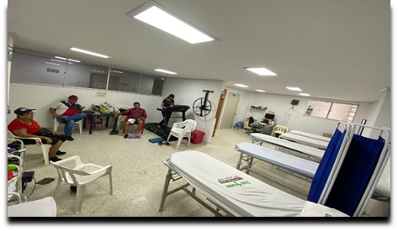
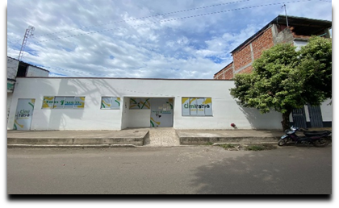
RENDICIÓN DE CUENTAS 2026
LILIAM BEATRIZ SMITH SANCHEZ MURILLO
GERENTE
NUESTROS LOGROS EN 2025:
APERTURA DE LA NUEVA FASE DEL PUESTO DE SALUD
"la salud es la mayor riqueza"

Slide 67
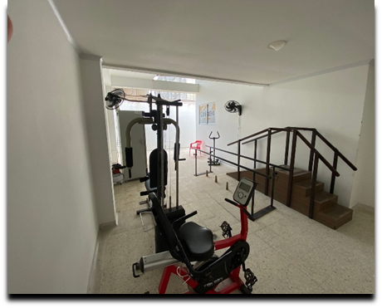
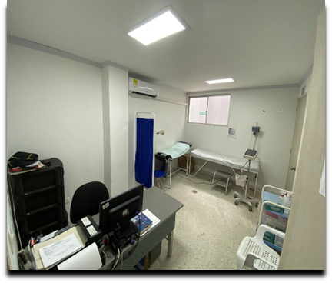
RENDICIÓN DE CUENTAS 2026
LILIAM BEATRIZ SMITH SANCHEZ MURILLO
GERENTE
NUESTROS LOGROS EN 2025:
APERTURA DE LA NUEVA FASE DEL PUESTO DE SALUD
"la salud es la mayor riqueza"

Slide 68
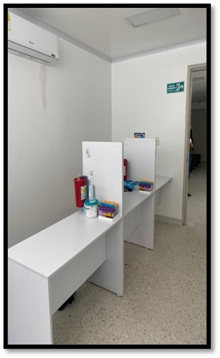
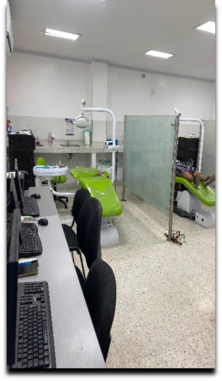
RENDICIÓN DE CUENTAS 2026
LILIAM BEATRIZ SMITH SANCHEZ MURILLO
GERENTE
NUESTROS LOGROS EN 2025:
APERTURA DE LA NUEVA FASE DEL PUESTO DE SALUD
"la salud es la mayor riqueza"

Slide 69
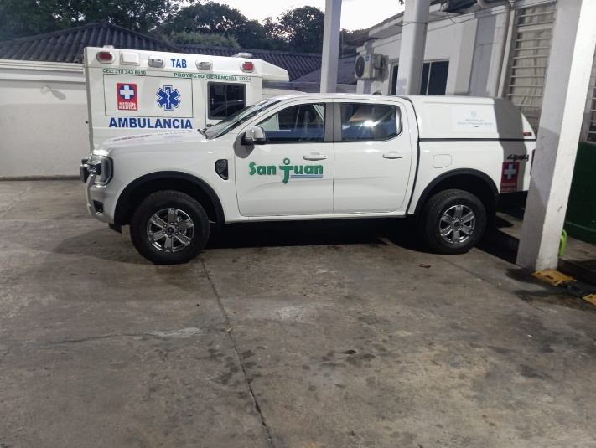
RENDICIÓN DE CUENTAS 2026
LILIAM BEATRIZ SMITH SANCHEZ MURILLO
GERENTE
NUESTROS LOGROS EN 2025:
ADQUISICIÓN CAMIONETA
"la salud es la mayor riqueza"

Slide 70
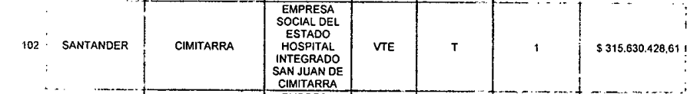
RENDICIÓN DE CUENTAS 2026
LILIAM BEATRIZ SMITH SANCHEZ MURILLO
GERENTE
NUESTROS LOGROS EN 2025:
ADQUISICIÓN CAMIONETA
"la salud es la mayor riqueza"

Slide 71
RENDICIÓN DE CUENTAS 2026
LILIAM BEATRIZ SMITH SANCHEZ MURILLO
GERENTE
NUESTROS LOGROS EN 2025:
ADQUISICIÓN CAMIONETA
Que la Oficina de Gestión Territorial, Emergencias y Desastres - OGTED del Ministerio, es la dependencia encargada de estudiar y viabilizar los proyectos de transporte asistencial y del componente extramural que presentan entidades territoriales y ESE, dicho estudio se realiza en el marco de los- requisitos y criterios establecidos para este tipo de proyectos en los artículos 2 y 3 de la Resolución 555 de 2022, los cuales fueron modificados por la Resolución 1222 de 2024. El establecimiento de la necesidad y, en consecuencia, las características técnicas de los vehículos a adquirir, es competencia de la entidad que presenta el proyecto, quien cuida que el mismo corresponda a las condiciones del territorio y al servicio que se requiere prestar, debido a lo anterior, cada proyecto cuenta con especificaciones técnicas y valores que corresponden a la necesidad establecida por la entidad que lo presenta.
"la salud es la mayor riqueza"

Slide 72
RENDICIÓN DE CUENTAS 2026
LILIAM BEATRIZ SMITH SANCHEZ MURILLO
GERENTE
NUESTROS LOGROS EN 2025:
INICIO DEL PROYECTO ADECUACIONES MENORES DE LA E.S.E. HOSPITAL INTEGRADO SAN JUAN DE CIMITARRA DEL DEPARTAMENTO DE SANTANDER, EL CUAL INICIO EN SEPTIEMBRE DE 2025
El proyecto de adecuación menor tiene por objeto realizar una intervención correctiva y funcional que permita
el restablecimiento y mejora de las condiciones físicas del hospital, en aspectos esenciales y no estructurales,
sin afectar la operación del servicio.
"la salud es la mayor riqueza"

Slide 73
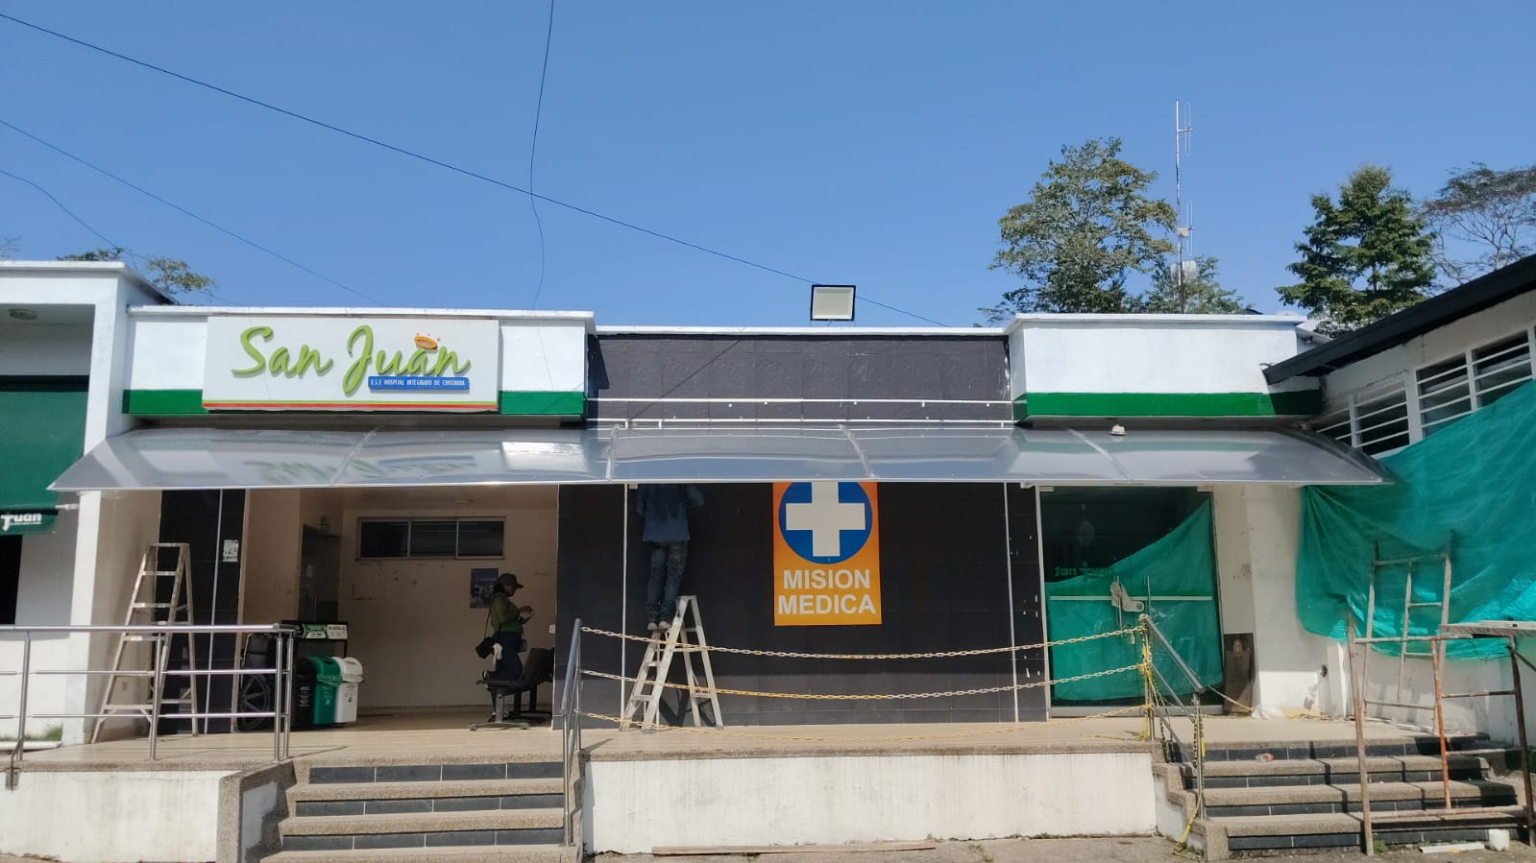
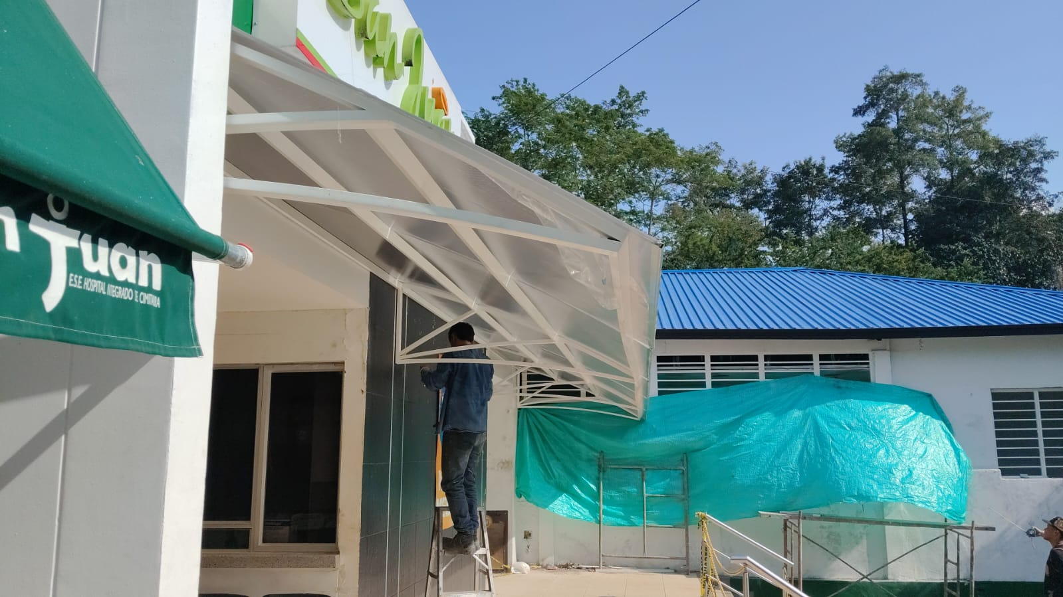
RENDICIÓN DE CUENTAS 2026
LILIAM BEATRIZ SMITH SANCHEZ MURILLO
GERENTE
NUESTROS LOGROS EN 2025:
"la salud es la mayor riqueza"

Slide 74
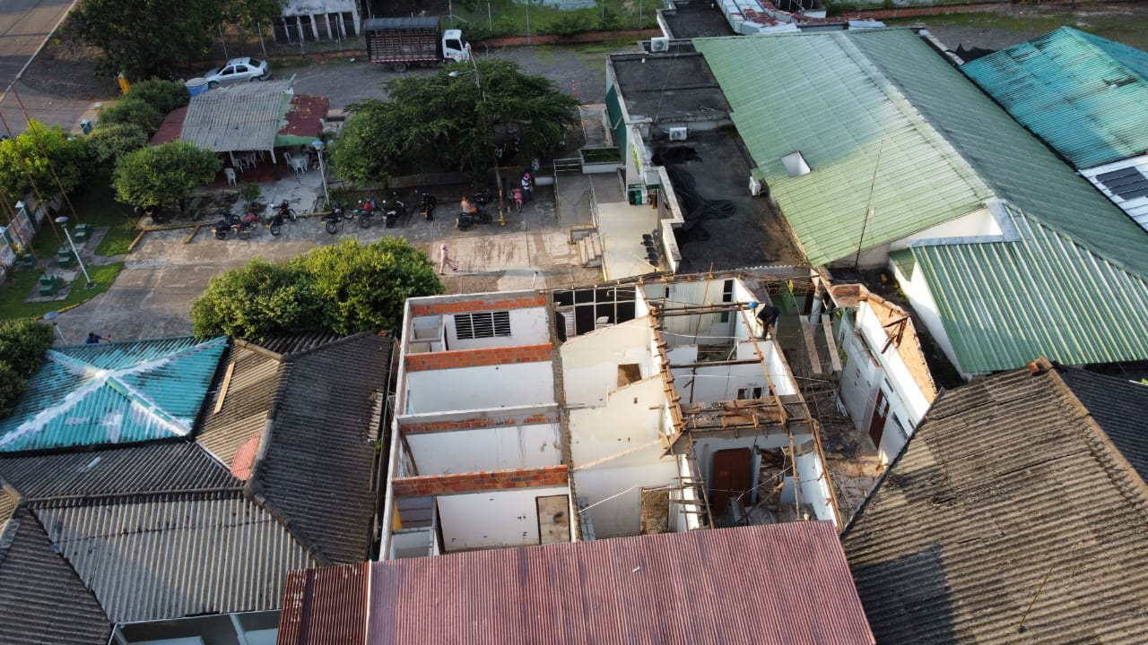
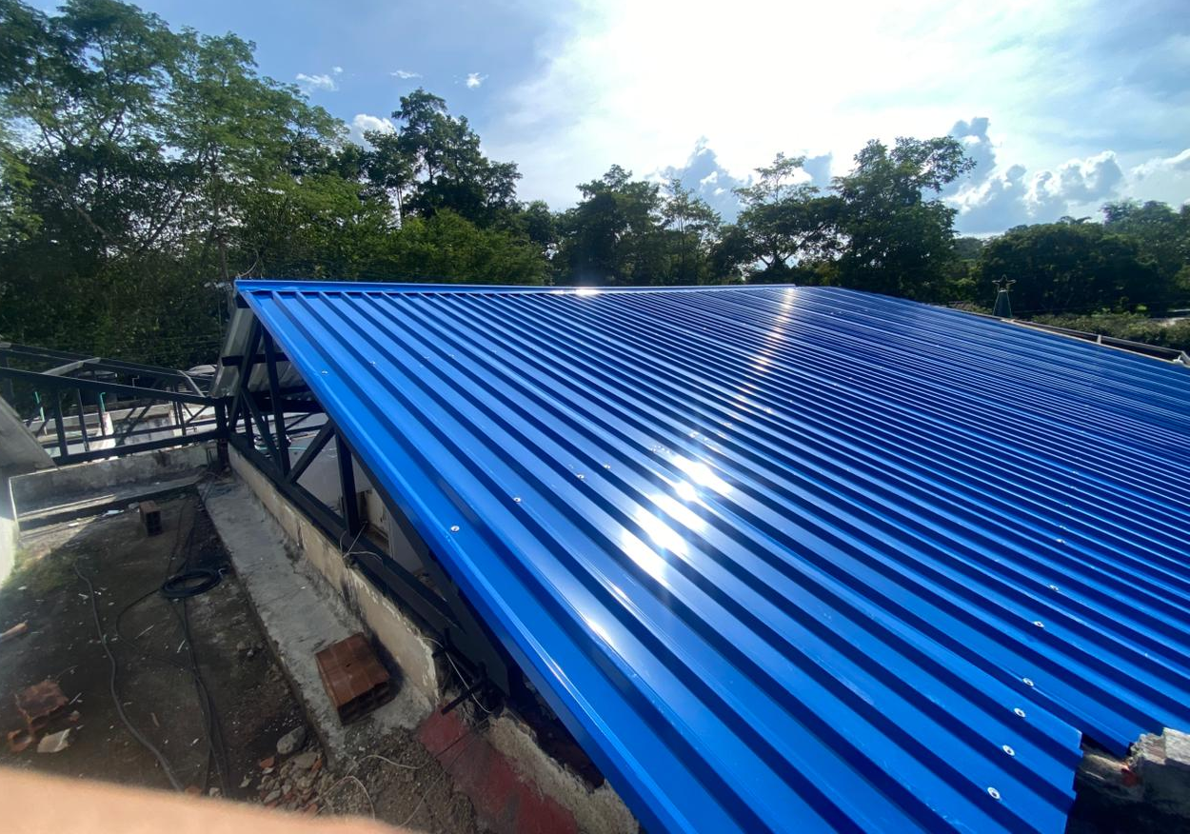
RENDICIÓN DE CUENTAS 2026
LILIAM BEATRIZ SMITH SANCHEZ MURILLO
GERENTE
NUESTROS LOGROS EN 2025:
"la salud es la mayor riqueza"

Slide 75
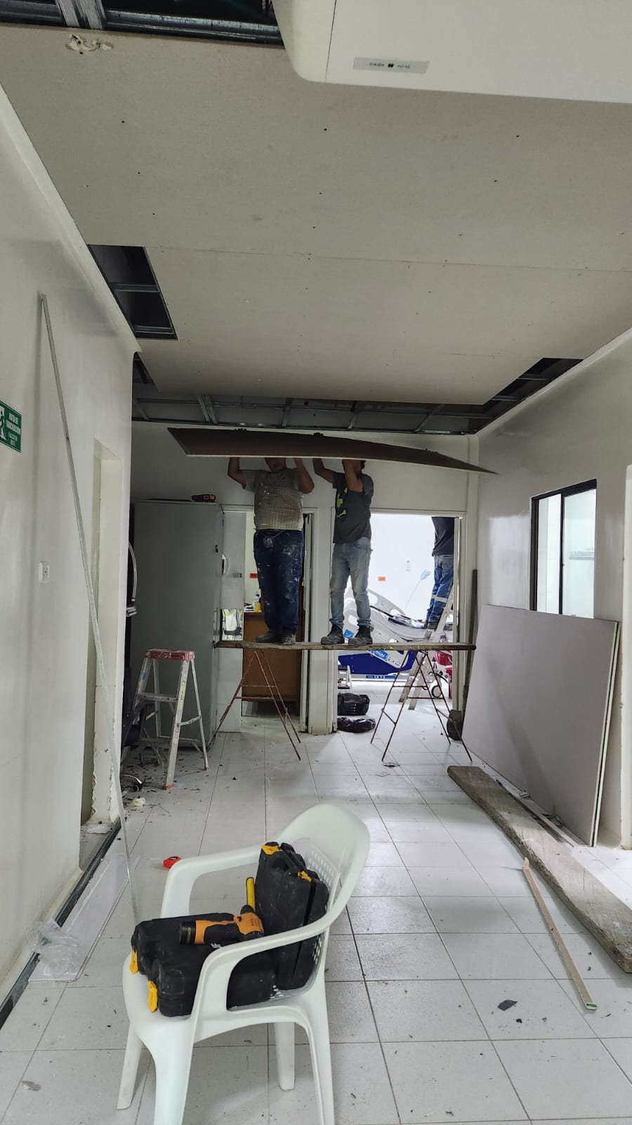
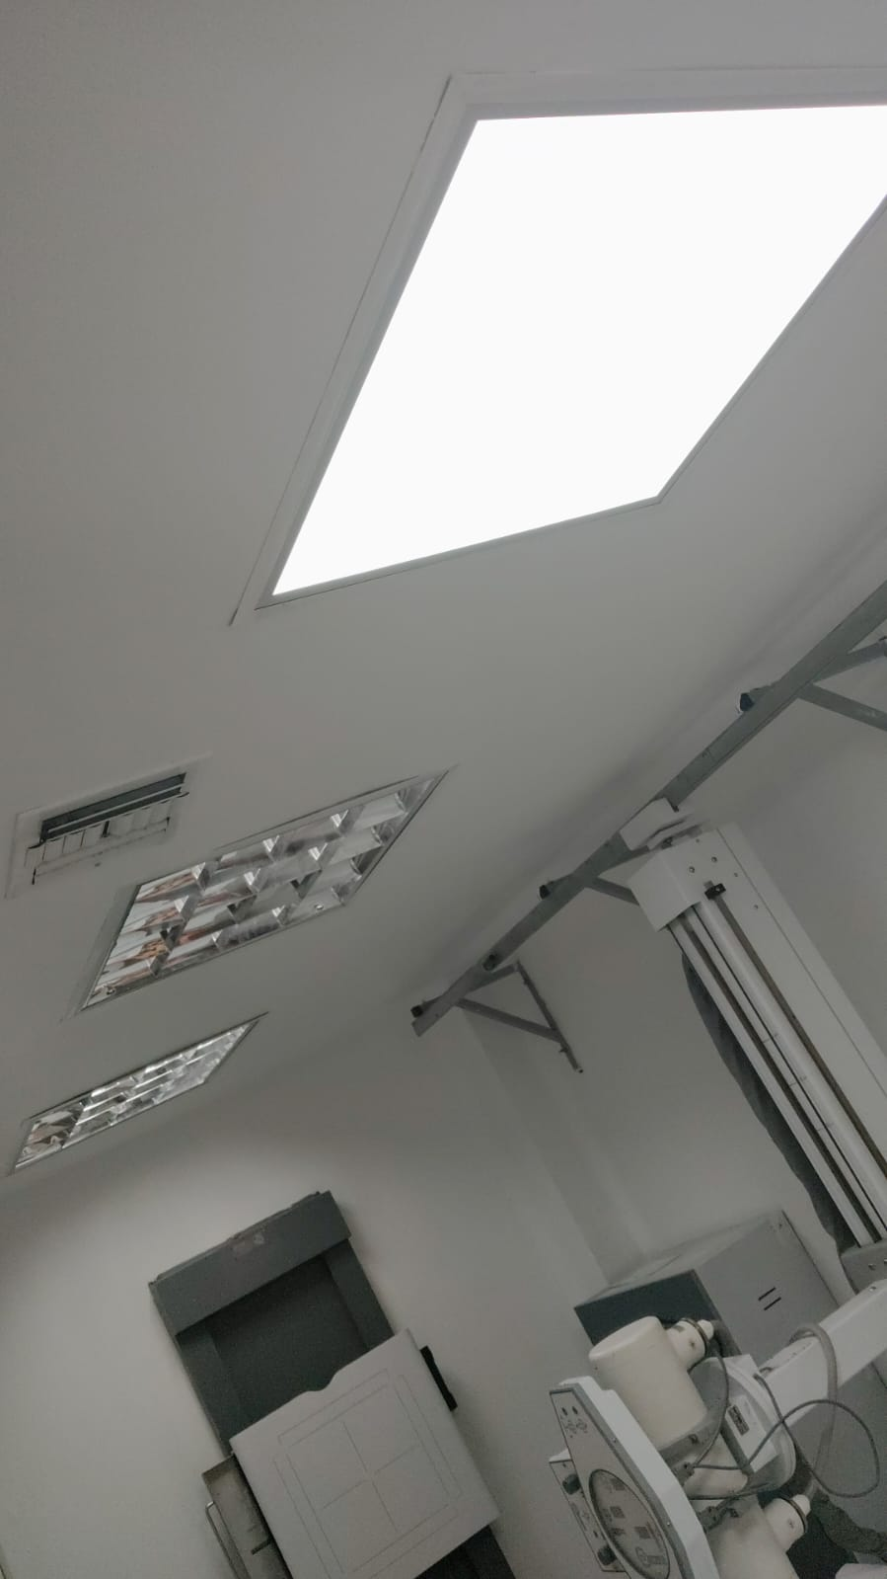
RENDICIÓN DE CUENTAS 2026
LILIAM BEATRIZ SMITH SANCHEZ MURILLO
GERENTE
NUESTROS LOGROS EN 2025:
"la salud es la mayor riqueza"

Slide 76
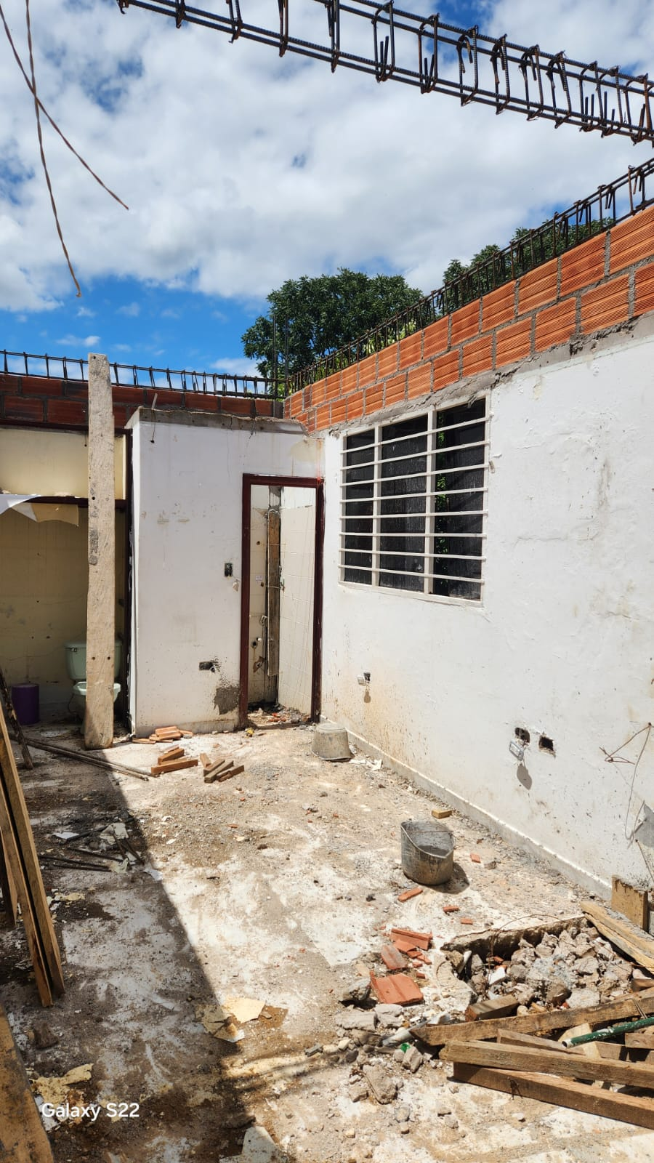

RENDICIÓN DE CUENTAS 2026
LILIAM BEATRIZ SMITH SANCHEZ MURILLO
GERENTE
NUESTROS LOGROS EN 2025:
"la salud es la mayor riqueza"

Slide 77
RENDICIÓN DE CUENTAS 2026
LILIAM BEATRIZ SMITH SANCHEZ MURILLO
GERENTE
MIL GRACIAS
"la salud es la mayor riqueza"

